Slide 1
РЕФОРМА СТРОИТЕЛЬНЫХ ЗАКУПОК: опыт, квалификация, результат
Дорошенко Татьяна Геннадьевна
к.э.н. директор , ЦПО БГУ
E-mail: mail@cpo.irk.ru
Тел.: 8 (3952) 52-26-28, 403-307
Сайт: cpo.irk.ru

Slide 2
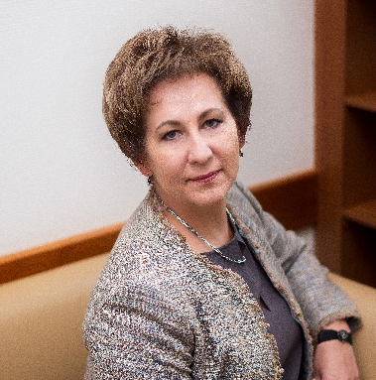
Дорошенко Татьяна Геннадьевна
Директор Центра профессионального образования
Байкальского государственного университета, доцент, к.э.н.
— Сертифицированный специалист в категории «Специалист, эксперт в сфере закупок»
— Сертифицированный судебный эксперт по специализации «Судебная экспертиза в сфере государственных, муниципальных и корпоративных закупок (организация закупочной деятельности, планирование закупок, проведение процедур по выбору поставщика (подрядчика, исполнителя), заключение и исполнение контракта (договора), мониторинг, аудит и контроль)»
— Научно-преподавательский стаж, опыт практической работы в сфере государственных, муниципальных и корпоративных закупок, в том числе в сфере правового консалтинга в области закупок, более 20 лет.
— Автор более 100 научных и методических работ в области строительства, государственных, муниципальных и корпоративных закупок.
E-mail: t_doro@mail.ru, тел.: 8 (3952) 522-628, сайт: cpo.irk.ru

Slide 3
Каждый четвертый госконтракт на строительство не исполняется
За три года сорвано возведение транспортных и соцобъектов на 750 млрд рублей
Бюджетные средства расходуются крайне неэффективно, считают эксперты. Любой срыв контакта, даже по согласию сторон, несет риск для бюджета — затягивается реализация проектов. Значительное число неисполненных контрактов говорит о недостаточной эффективности госзакупок, ограниченной конкуренции, а также о проблемах в ценообразовании, которые снижают интерес компаний участвовать в конкурсах, полагают в отрасли.
Процент расторжения
Одна из ключевых проблем госконтрактов (в рамках 44-ФЗ и 223-ФЗ) в строительной сфере — их неполное исполнение из-за расторжений. В 2020 году было полностью или частично расторгнуто более 33 тыс. соглашений, или 23% от их общего числа за минувший год. Каждый четвертый строительный госконтракт не исполняется в первоначальном виде, сообщил он.
В денежном выражении на данные контракты пришлось порядка 312 млрд рублей, за три последних года объем расторгнутых договоров составил 750 млрд рублей.
Сейчас в стадии исполнения находятся госконтракты на общую сумму 5,3 трлн рублей — фактически это портфель текущего бюджетного строительства. А расторгнуто около 14% от него. Это происходит как по инициативе заказчика или исполнителя, так и по соглашению сторон.

Slide 4
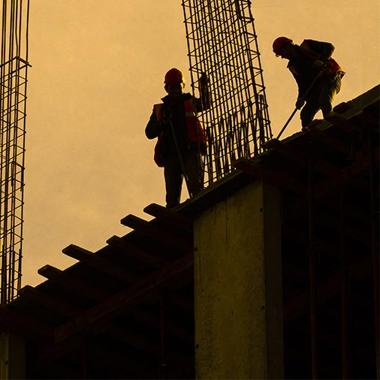
Каждый четвертый госконтракт на строительство не исполняется
Кто виноват и что делать?
Глобальная проблема всех текущих госконтрактов заключается в том, что цена фиксирована и не учитывает рост стоимости материалов и затрат на рабочую силу. За последний год стройматериалы подорожали на 20–40%.
По итогам 2020-го из более 144,9 тыс. госконтрактов, 76,3 тыс. (53%) были заключены практически без снижения начальной максимальной стоимости. Как правило, в торгах побеждают подрядчики, которые предлагают наименьшую цену. Это свидетельствует о недостаточной эффективности госзакупок, ограниченной конкуренции, а также о наличии проблем в ценообразовании. Всё это снижает заинтересованность компаний в участии в конкурсах.
К декабрю 2021-го будет подготовлен закон о внедрении цифровых паспортов объектов капстроительства (вся информация об объекте будет объединена). Это может повысить эффективность расходования бюджетных средств

Slide 5
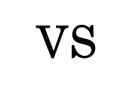
Способы закупок, с учетом особенностей установленных Законом с 1 сентября 2020 года
торги
конкурсы
аукционы
открытый конкурс
в электронной форме
СРКР ОКС (ч.68 ст.112)
Электронный аукцион
Возможность проводить до 1 января 2024 года
Текущий ремонт, ПИРы, стройконтроль,благоустройство, СРКП объектов некап. стр-ва
по кодам 41.1-43
Распоряжение Правительства РФ от 21.03.2016 N 471-р «О перечне товаров, работ, услуг, в случае осуществления закупок которых заказчик обязан проводить аукцион в электронной форме (электронный аукцион)»
Позиции кодов ОКПД2: 41.1, 42, 43 ИСКЛЮЧЕНЫ с 1 сентября 2020 года
МОЖНО!!! Провести электронный аукцион!!!
открытый конкурс
в электронной форме
с ограниченным участием в электронной форме
по ст. 56.1
с доп. требованиями

Slide 6
Открытые способы закупок с 1.01.2022 года
Конкурентные открытые
конкурс
аукцион
Любой объект закупки, не входящий в перечень РП РФ №471р.(аукционный перечень)
Извещение,
Проект контракта
Электронный аукцион
открытый конкурс
в электронной форме
(электронный конкурс)
Распоряжение Правительства РФ от 21.03.2016 N 471-р «О перечне товаров, работ, услуг, в случае осуществления закупок которых заказчик обязан проводить аукцион в электронной форме (электронный аукцион)» - ОБЯЗНЫ (с НМЦК > 600 тыс. руб.)
Извещение, проект контракта
С НМЦК ≤ 600 тыс. руб. (3 млн. руб.) можно купить у ЕП(ПИ) по п.п.4,5, ч.1, ст.93
С НМЦК ≤ 3 млн. руб. можно купить запросом котировок в электронной форме по п.1. ч.10, ст.24
МОЖНО!!! Провести электронный аукцион!!!
НЕЛЬЗЯ!!! Закупки услуг по организации отдыха детей и их оздоровления
запрос котировок в электронной форме (электронный запрос котировок)
По основаниям, установленным ч.10, ст. 24
Извещение,
проект контракта

Slide 7

Особые условия проведения электронного конкурса ч.19, ст.48
«Строительный» конкурс - включение заказчиком в описание объекта закупки проектной документации, или типовой проектной документации, или сметы на капитальный ремонт объекта капитального строительства.
Закупка ТРУ, в случае, если в извещении об осуществлении закупки не установлены критерии:
расходы на эксплуатацию и ремонт товаров, использование результатов работ;
качественные, функциональные и экологические характеристики объекта закупки.
Заявка состоит только из II части
(включается наименование страны
происхождения поставляемого товара)
и III части
НЕТ ПЕРЕТОРЖКИ!!!

Slide 8
Открытый «строительный» конкурс в электронной форме
 | До 31.12.2021 г. | С 01.01.2022 г.
Срок рассмотрения и оценки II части заявки (РиОIIЧЗ) |  | Не более 2 рабочих дней
Размещение протокола рассмотрения и оценки II частей заявок в ЕИС |  | В дату окончания РиОIIЧЗ
Срок рассмотрения и оценки III части заявки (РиОIIIЧЗ) | 1 рабочий день | 1 рабочий день
Размещение протокола подведения итогов в ЕИС и ЭП | В дату окончания РиОIIIЧЗ | В течение 1 ЧАСА с окончания РиОIIIЧЗ
Заключение контракта с победителем | не ранее 10 дней с даты размещения в ЕИС протокола подведения итогов
В теч. 5 рабочих дней

Slide 9
Сроки размещения извещения о закупке
Конкурентные способы открытые | Извещение о закупке |  | Изменения в извещение о закупке | Продление срока подачи заявок при внесении изменений в извещение
открытый конкурс в электронной форме (электронный конкурс) | Не менее чем за 15 дней до ДОПЗ |  | Не менее чем за 1 раб. день до ДОПЗ | Не менее 10 дней до ДОПЗ
открытый аукцион в электронной форме (электронный аукцион) с НМЦК ≤ 300 млн. руб. (2 млрд. руб. – «стройка») | Не менее чем за 7 дней до ДОПЗ |  |  | Не менее 3 дней до ДОПЗ
открытый аукцион в электронной форме (электронный аукцион) с НМЦК > 300 млн. руб. (2 млрд. руб. – «стройка») | Не менее чем за 15 дней до ДОПЗ |  |  | Не менее 7 дней до ДОПЗ
запрос котировок в электронной форме (электронный запрос котировок) | Не менее чем за 4 раб. дня до ДОПЗ |  |  | Не менее 3 дней до ДОПЗ
Неконкурентный способ
закупка товара у единственного поставщика на сумму, предусмотренную ч. 12 ст. 93 №44-ФЗ в электронной форме | День в день! | ------------- |  | ---------------

Slide 10
Открытый аукцион в электронной форме
 | До 31.12.2021 г. | С 01.01.2022 г.
Направление заказчику I части заявок на рассмотрение ОЭП | В течение 1 рабочего дня с даты окончания СПЗ
Срок рассмотрения I части заявки (РIЧЗ) | Не более 3 рабочих дней (не более 1 рабочего дня, если Н(М)ЦК ≤ 300 млн. руб.) до окончания СПЗ
АУКЦИОН(торг) | Следующий рабочий день с даты окончания РIЧЗ Время подачи ЦП – 10 минут | Через 2 часа с момента окончания СПЗ Время подачи ЦП – 4 минуты Продолжительность не более 5 часов
Протокол проведения аукциона размещается ОЭП | в теч. 30 мин. после окончания аукциона на ЭП | В теч.1 часа после окончания аукциона на ЭП и в ЕИС
Срок рассмотрения II части заявки (РIIЧЗ) | Не более 3 рабочих дней с даты Аукциона (max 10 заявок) | Не более 2 рабочих дней с даты окончания СПЗ (все заявки)
Размещение протокола подведения итогов в ЕИС и ЭП | В дату окончания РIIЧЗ | В дату окончания рассмотрения заявок
Заключение контракта с победителем | не ранее 10 дней с даты размещения в ЕИС протокола подведения итогов

Slide 11
Открытый «строительный» аукцион в электронной форме
 | До 31.12.2021 г. | С 01.01.2022 г.
Срок подачи заявок (СПЗ) | Не менее 15 дней (не менее 7 дней если Н(М)ЦК С/Р/КР/С ОКС ≤ 2 млрд.руб.) | Не менее 15 дней (не менее 7 дней если Н(М)ЦК С/Р/КР/С ОКС ≤ 2 млрд.руб.)
АУКЦИОН(торг) | Через 4 часа с момента окончания СПЗ | Через 2 часа с момента окончания СПЗ Время подачи ЦП – 4 минуты Продолжительность не более 5 часов
Протокол проведения аукциона размещается ОЭП | в теч. 30 мин. после окончания аукциона на ЭП | В теч.1 часа после окончания аукциона на ЭП и в ЕИС
Срок рассмотрения II части заявки (РIIЧЗ) | Не более 3 рабочих дней с даты Аукциона (max 10 заявок) | Не более 2 рабочих дней с даты окончания СПЗ (все заявки)
Размещение протокола подведения итогов в ЕИС и ЭП | В дату окончания РIIЧЗ | В дату окончания рассмотрения заявок
Заключение контракта с победителем | не ранее 10 дней с даты размещения в ЕИС протокола подведения итогов

Slide 12
Временные параметры «строительного» конкурса 1 ч. ( подача заявок)
Не позднее чем за 1 раб. день до ОСПЗ можно принять решение о внесении изменений в извещение и продлить срок подачи заявок при необходимости (должен составлять не менее 10 дней - ч. 4 ст42)
Нельзя менять объект закупки и размер ОЗ
Право отмены не позднее чем за 1 раб. день до ОСПЗ – ч. 2 ст. 36.
Извещение об отмене в ЕИС
Не позднее одного часа ОЭП уведомляет об отмене и возвращает поданные заявки
1 день
Извещение и документация
размещаются в ЕИС
1 день
Дата окончания подачи заявок
Электронная площадка
www.zakupki.gov.ru
Срок приема заявок не менее 15 дней до ОСПЗ – ч. 1 ст. 54.2
Участник ОКЭФ вправе направить н на разъяснение положений извещения на адрес электронной площадки не позднее чем за 3 дня до ОСПЗ – ч. 5 ст. 42
www.zakupki.gov.ru
Электронная площадка
В теч. 1 часа ОЭП направляет запрос заказчику
ч. 5 ст. 42
В теч. 2 дней Заказчик размещает ответ в ЕИС
ч. 5 ст. 42
www.zakupki.gov.ru

Slide 13
Временные параметры «строительного» конкурса 2 ч.
(рассмотрение заявок, выбор победителя и подписание контракта)
Не позднее 1 часа ОЭП с момента ОСПЗ направляет II части заявки З - п.2, ч.19, ст.48
Электронная площадка
Не позднее 1 раб. дня КЗ завершает оценку заявок и выбирает победителя– ч. 15, ст. 48
Контрольный орган
УЗ вправе обжаловать результаты закупки в течение 5 дней с момента ППИ
ч. 2 ст. 105
1 день
Дата окончания подачи заявок
Заключение контракта с победителем не ранее чем через 10 дней с размещения в ЕИС ППИ
ч.1 ст. 41
Рассмотрение и оценка 2-х частей заявок max 2 раб.дня
– п.3, ч.19, ст.48
Участник ОКЭФ вправе направить запрос на разъяснение результатов ОКЭФ ОЭП после размещения протокола подведения итогов в ЕИС, но не позднее даты заключения контракта– ч. 18 ст. 48
Комиссия заказчика
Комиссия заказчика
КЗ формирует на ЭП и подписывает ЭЦП протокол рассмотрения и оценки 2-х частей заявок ОКЭФ
– п.3, ч.19, ст.48
В течение 1 часа ОЭП направляет КЗ ценовые предложения (III часть заявки) и размещает в ЕИС протоколы рассмотрения и оценки 2-х частей заявок ОКЭФ – п.4, ч.19, ст.48
1-х и 2-х частй заявок ч.14, ст.48
КЗ формирует на ЭП и подписывает ЭЦП протокол подведения итогов– п.2, ч. 15 ст. 48
В течение 1 часа ОЭП размещает в ЕИС и на ЭП протокол подведения итогов - ч. 16 ст. 48
Электронная площадка
Электронная площадка
Электронная площадка

Slide 14
Предельные значения величин значимости критериев оценки заявок
Предмет контракта | Предельные величины значимости критериев оценки
 | Минимальная значимость стоимостных критериев оценки | Максимальная значимость нестоимостных критериев оценки
выполнение работ по строительству, реконструкции, капитальному ремонту, сносу объекта капитального строительства (в том числе линейного объекта), а также выполнение работ по контракту жизненного цикла (если КЖЦ предусматривает проектирование, строительство, реконструкцию, капремонт объекта капстроительства), контракту «под ключ», и объектов капстроительства, утвержденных Правительством РФ или субъектов РФ. | 60% | 40%

Slide 15


Оценка заявок:
Показатель нестоимостного критерия
□ Показателями критерия «качественные, функциональные и экологические характеристики объекта закупок», в том числе, могут быть:
1. качество товаров (качество работ, качество услуг)*;
2. функциональные, потребительские свойства товара;
3. соответствие экологическим нормам
При закупке Проектно-изыскательских работ, услуг строительного контроля,
работ по текущему ремонту!
Заказчик вправе установить
такой критерий оценки

Slide 16
* Качество работ: прозрачность
Показатель | Количество баллов
«Качество работ» каждой заявке выставляется значение от 0 до 100 баллов. | 0 баллов – присваивается заявке в случае если описание предложения о качестве выполняемых работ не представлено либо представлено только скопированное задание на разработку проектной документации.
 | 50 баллов – присваивается заявке в случае если описание предложения о качестве выполняемых работ представлено с учетом требований задания на разработку проектной документации. Технические требования и технология выполнения работ учтены не полностью, организационно-технические предложения и методология выполнения работ не представлены.
 | 100 баллов – присваивается заявке в случае если описание предложения о качестве выполняемых работ представлено с учетом требований задания на разработку проектной документации. По каждому пункту задания представлено подробное описание выполнения работ. Участником полностью учтены требования и технология выполнения работ, проработаны организационно-технические предложения и методология выполнения работ, описаны используемые элементы системного анализа, методика выполнения поставленной задачи, представлен детальный и обоснованный план-график работ с ожидаемыми результатами

Slide 17
Оценка заявок:
Показатель нестоимостного критерия
Показателями критерия «квалификация участников закупки...» могут быть*:
1. квалификация трудовых ресурсов (руководителей и ключевых специалистов), предлагаемых для выполнения работ, оказания услуг;
2. опыт участника по успешной поставке товара, выполнению работ, оказанию услуг сопоставимого характера и объема;
3. обеспеченность участника закупки материально-техническими ресурсами в части наличия у участника процедур закупки собственных или арендованных производственных мощностей, технологического оборудования, необходимых для выполнения работ, оказания услуг;
4. обеспеченность участника закупки трудовыми ресурсами;
5. деловая репутация участника закупки.

Slide 18
С 9 июля 2020 года
В случае осуществления закупки, по результатам которой заключается контракт, предметом которого является:
выполнение работ по строительству, реконструкции, капитальному ремонту, сносу объекта капитального строительства (в том числе линейного объекта),
проведению работ по сохранению объектов культурного наследия (памятников истории и культуры) народов Российской Федерации (далее - объекты культурного наследия),
контракт жизненного цикла (если контракт жизненного цикла предусматривает проектирование, строительство, реконструкцию, капитальный ремонт объекта капитального строительства),
контракт «под ключ»
объекты капстроительства, утвержденные Правительством РФ или субъектов РФ или МО
допускается установление в документации о закупке в качестве нестоимостных критериев оценки исключительно критерия оценки "квалификация участников закупки, в том числе наличие у них финансовых ресурсов, оборудования и других материальных ресурсов, принадлежащих им на праве собственности или ином законном основании, опыта работы, связанного с предметом контракта, и деловой репутации, специалистов и иных работников определенного уровня квалификации"

Slide 19
С 9 июля 2020 года
исключительно критерий оценки "квалификация участников закупки, в том числе наличие у них финансовых ресурсов, оборудования и других материальных ресурсов, принадлежащих им на праве собственности или ином законном основании, опыта работы, связанного с предметом контракта, и деловой репутации, специалистов и иных работников определенного уровня квалификации»
в документации о закупке устанавливается один или несколько следующих показателей:
а) общая стоимость исполненных контрактов (договоров);
и (или)
б) общее количество исполненных контрактов (договоров);
и (или)
в) наибольшая цена одного из исполненных контрактов (договоров).

Slide 20

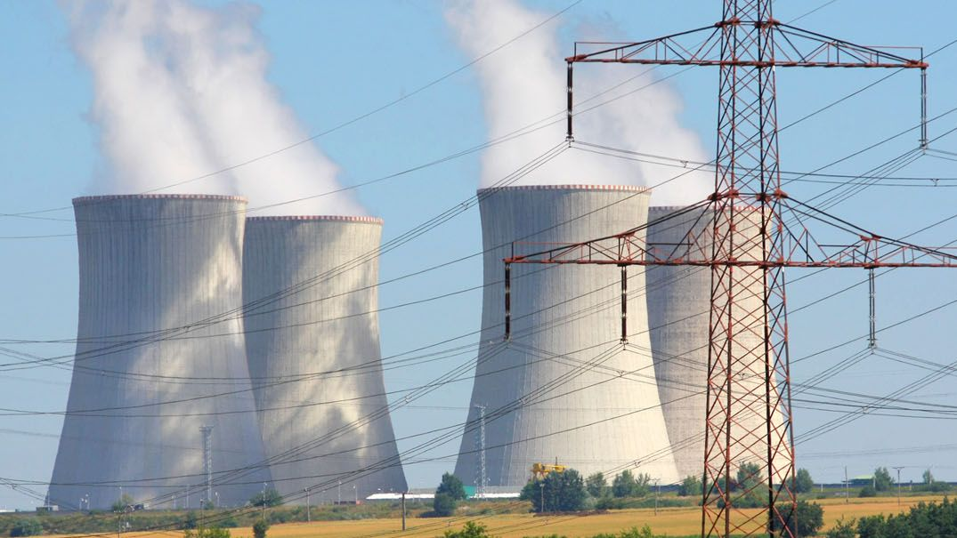

С 9 июля 2020 года
Вид объекта закупки | контракты (договоры), предусматривающие выполнение работ по строительству, реконструкции объектов капитального строительства, проведение работ по сохранению объектов культурного наследия, относящихся к виду объекта капитального строительства, выполнение работ по строительству, реконструкции, капитальному ремонту, сносу которого является объектом закупки | объекты капитального строительства (за исключением линейных объектов)
 |  | линейные объекты капитального строительства
 |  | особо опасные, технически сложные и уникальные объекты капитального строительства
 |  | объекты культурного наследия

Slide 21

С 9 июля 2020 года
Вид контракта | контракты (договоры), соответствующие виду контракта, заключаемого по результатам закупки | Контракт жизненного цикла, предусматривающий проектирование, строительство, реконструкцию, капитальный ремонт объекта капитального строительства соответствующего вида. Порядок и основания заключения таких контрактов устанавливаются Постановлением Правительства РФ от 28.11.2013 N 1087
 |  | Контракт «под ключ», т.е. одновременно выполнение работ по проектированию, строительству и вводу в эксплуатацию объектов капитального строительства соответствующего вида. Порядок и основания заключения таких контрактов устанавливаются Постановлением Правительства РФ от 12.05.2017 N 563
 |  | До 1 января 2024 года Правительство РФ, высшие ИОГВ субъектов РФ, местные администрации вправе утвердить перечни объектов капитального строительства, в целях архитектурно-строительного проектирования, строительства, реконструкции, капитального ремонта которых применяются особенности осуществления закупок и исполнения контрактов. Контракт для объекта капитального строительства соответствующего вида.
 |  | Контракт, предметом которого является выполнение работ по строительству, реконструкции, капитальному ремонту, сносу объекта капитального строительства соответствующего вида.
 |  | Контракт, предметом которого является проведение работ по сохранению объектов культурного наследия.

Slide 22
ВАЖНО!
КОНТРОЛЬ ч.12, ст. 99, Закона №44-ФЗ
При проведении плановых и внеплановых проверок не подлежат контролю результаты оценки заявок участников закупок в соответствии с нестоимостными критериями. Такие результаты могут быть обжалованы участниками закупок в судебном порядке.
ОБЖАЛОВАНИЕ ч.6, ст.106, Закона №44-ФЗ
Рассмотрение жалобы не осуществляется в отношении результатов оценки заявок на участие в конкурсе, в запросе предложений, окончательных предложений в соответствии с нестоимостными критериями оценки этих заявок, окончательных предложений.

Slide 23
Нарушения в отношении оценки заявок (окончательных предложений)участников закупки ответственность
установление порядка рассмотрения и оценки заявок на участие в определении поставщика (подрядчика, исполнителя), окончательных предложений участников закупки, | должностные лица | 1 % НМЦК, но не менее 5 000 рублей и не более 30 000 рублей | ч. 4 ст. 7.30 КоАП РФ
нарушение порядка рассмотрения и оценки таких заявок, окончательных предложений участников закупки, установленного конкурсной документацией | должностные лица | 1 % НМЦК, но не менее 5 000 рублей и не более 30 000 рублей | ч. 2 ст. 7.30 КоАП РФ

Slide 24
Значительная разница между участниками конкурса в части документов, подтверждающих квалификацию
Конкурс на выполнение работ по капитальному ремонту линейного объекта в Иркутской области, НМЦК 90 млн. руб.
Показатель критерия КВАЛИФИКАЦИЯ… | Участник 1 | Участник 2 | Участник 3 | Участник 4 | Участник 5
Общее количество контрактов | 2 | 3 | 7 | 2 | 9
Общая сумма контрактов | 300 млн.руб. | 300 млн.руб. | 870 млн.руб. | 560 млн.руб. | 2 300 млн.руб.

Slide 25
Значительная разница между участниками конкурса в части документов, подтверждающих квалификацию
Конкурс на выполнение работ по ремонту и содержанию линейного объекта в Иркутской области, НМЦК 90 млн. руб.
Показатель критерия КВАЛИФИКАЦИЯ… | Участник 1 | Участник 2 | Участник 3 | Участник 4 | Участник 5
Общее количество контрактов | 2 | 3 | 7 | 2 | 9
Общая сумма контрактов | 300 млн.руб. | 300 млн.руб. | 870 млн.руб. | 560 млн.руб. | 2 300 млн.руб.
Количество единиц техники | 10 | 12 | 20 | 7 | 54

Slide 26
Один из способов решения проблемы разницы между участниками закупки в части документов подтверждающих опыт
Конкурс на выполнение работ по капитальному ремонту линейного объекта в Иркутской области, НМЦК 105 млн. руб.
Показатель критерия КВАЛИФИКАЦИЯ… | Участник 1 | Участник 2 | Участник 3 | Участник 4
1е части (поставляемый в рамках выполнения работ товар) | соответствует | отклонен | соответствует | соответствует
Общее количество контрактов, с предельным значением 3 шт. | 3 (100%) | - | 3 (100%) | 3 (100%)
Снижение ценового предложения | 7% | - | 5% | 2%
Итог | победитель | - | 2 место | 3 место

Slide 27


Единые требования (П. 1 ч. 1 ст. 31 44-ФЗ)
П. 1 ч. 1 ст. 31 44-ФЗ
Членство в саморегулируемой организации
Федеральный закон «О саморегулируемых организациях» от 01.12.2007 № 315-ФЗ
Лицензия
Федеральный закон «О лицензировании отдельных видов деятельности» от 04.05.2011 № 99-ФЗ

Slide 28
Единые требования (П. 1 ч. 1 ст. 31 44-ФЗ)
Чем подтверждается?
ВЫПИСКА ИЗ РЕЕСТРА ЧЛЕНОВ САМОРЕГУЛИРУЕМОЙ ОРГАНИЗАЦИИ
Приказ Ростехнадзора от 4 марта 2019 года № 86 «Об утверждении формы выписки из реестра членов саморегулируемой организации»
КОПИЯ ЛИЦЕНЗИИ
(со всеми приложениями)

Slide 29
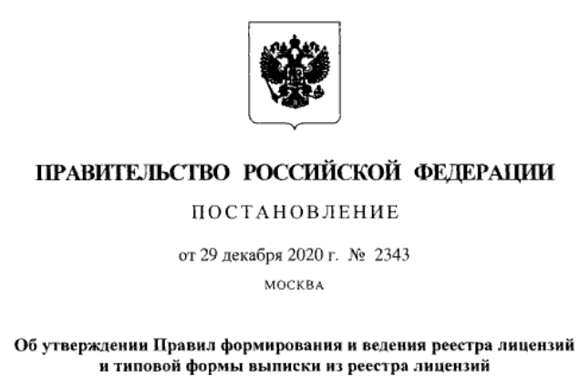
ВАЖНО!
Согласно части 3 ст. 13 ФЗ от 27.12.2019 № 478-ФЗ лицензии, выданные до дня вступления в силу этого закона, подтверждают наличие у лицензиата на день вступления в силу данного закона, то есть выданные до 01.01.2021г участникам закупки лицензии сохраняют свою юридическую силу.

Slide 30
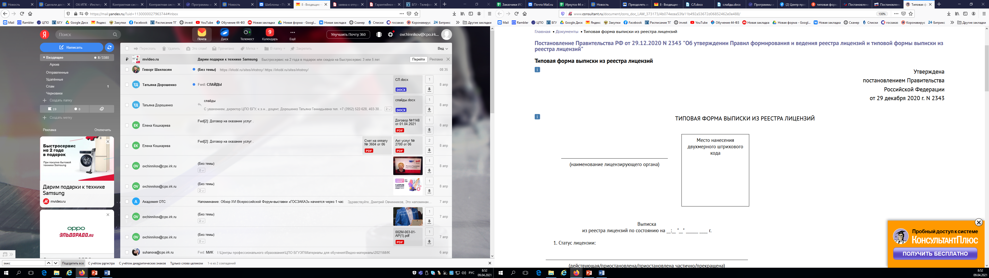
Типовая форма

Slide 31
Таблица 1: размеры взносов в компенсационный фонд обеспечения договорных обязательств для членов СРО в области архитектурно-строительного проектирования или инженерных изысканий
Градостроительный кодекс РФ (часть 11 ст. 55.16)
Объем выполняемых работ | Стоимость/совокупный размер обязательств | Взнос в КФ обеспечения договорных обязательств, рублей
1 уровень ответственности | Не превышает 25 млн. рублей | 150 000
2 уровень ответственности | Не превышает 50 млн. рублей | 350 000
3 уровень ответственности | Не превышает 300 млн. рублей | 2 500 000
4 уровень ответственности | 300 млн. рублей и более | 3 500 000
Таблица 2: размеры взносов в компенсационный фонд обеспечения договорных обязательств для членов СРО в области строительства, реконструкции, капитального ремонта объектов капитального строительства
Градостроительный кодекс РФ (часть 13 ст. 55.16)
Объем выполняемых работ | Стоимость/совокупный размер обязательств | Взнос в КФ обеспечения договорных обязательств, рублей
1 уровень ответственности | Не превышает 60 млн. рублей | 200 000
2 уровень ответственности | Не превышает 500 млн. рублей | 2 500 000
3 уровень ответственности | Не превышает 3 млрд. рублей | 4 500 000
4 уровень ответственности | Не превышает 10 млрд. рублей | 7 000 000
5 уровень ответственности | 10 млрд. рублей и более | 25 000 000

Slide 32
Требование о членстве СРО
Позиция 1: Требование о членстве в трех СРО законно!
Решение Псковского УФАС России от 07.11.2019 по делу N 060/06/34-314/2019
Позиция 2: Требование о членстве только в одном СРО в области строительства законно, т.к. иное могло бы повлечь ограничение конкуренции.
Решение Нижегородского УФАС России от 08.10.2019 N 052/06/64-2400/2019(09/753-СМ)
© ИНСТИТУТ ГОСЗАКУПОК, ЕВСТАШЕНКОВ АЛЕКСАНДР НИКОЛАЕВИЧ, 2020

Slide 33
Инженерные изыскания и проектирование
Установленное требование к участнику закупки о наличии членства в двух саморегулируемых организациях (в области архитектурно-строительного проектирования и в области инженерных изысканий), а также обязанность представить в заявке на участие в аукционе действующую на дату окончания срока подачи заявок на участие в аукционе выписку (копию такой выписки) как из реестра членов СРО в области инженерных изысканий, так и из реестра членов СРО архитектурно-строительного проектирования, членом которых должен являться именно участник закупки, не позволяют реализовать принцип, закрепленный в ч.5.2 ст.48 Градостроительного кодекса (возможность проведения проектных работ и координацию работ по инженерным изысканиям с привлечением субподрядной организации).
Кроме того, согласно Письму ФАС России от 02.08.2019 N ДФ/67066/19 «О требовании членства в СРО по контракту на разработку проектной документации и выполнение инженерных изысканий», в случае, если объектом закупки являются работы по разработке проектной документации и в том числе выполнению инженерных изысканий, целесообразно устанавливать требования к участнику закупки о наличии членства в СРО в области архитектурно- строительного проектирования.
Таким образом, учитывая, что объектом закупки являются работы по разработке проектной документации, следует устанавливать требования к участнику закупки о наличии членства в СРО в области архитектурно-строительного проектирования.
Решение Владимирского УФАС России от 22.03.2021 № 033/06/69-240/2021

Slide 34
Дополнительные требования к УЗ
Правительство РФ вправе устанавливать к участникам закупок отдельных видов товаров, работ, услуг, закупки которых осуществляются путем проведения конкурсов с ограниченным участием, двухэтапных конкурсов, закрытых конкурсов с ограниченным участием, закрытых двухэтапных конкурсов или аукционов, дополнительные требования, в том числе к наличию:

Slide 35

Дополнительные требования к УЗ
1) финансовых ресурсов для исполнения контракта;
2) на праве собственности или ином законном основании оборудования и других материальных ресурсов для исполнения контракта;
3) опыта работы, связанного с предметом контракта, и деловой репутации;
4) необходимого количества специалистов и иных работников определенного уровня квалификации для исполнения контракта.

Slide 36
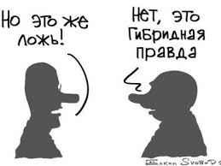
Дополнительные требования: проверка с 01.07.19 при проведении электронного аукциона. ПРАКТИКА
1 ЭТАП
2 ЭТАП
ОЭП | Комиссия
На ОЭП не лежит обязанность проверять достоверность представленных сведений и документов Согласно п. 7 проекта ПП: «Ответственность за достоверность информации и документов, включенных в реестр участников закупки, …, за действия, совершенные на основании указанных информации и документов, несет участник закупки.» | Признать заявку не соответствующей при рассмотрении вторых частей заявок согласно п.1 ч.6 ст.69 44-ФЗ В случае установления недостоверности информации, …, комиссия обязана отстранить такого участника от участия в электронном аукционе на любом этапе его проведения согласно ч.6.1 ст.66 44-ФЗ
ОБЯЗАНА ЛИ КОМИССИЯ ПРОВЕРЯТЬ ДОСТОВЕРНОСТЬ СВЕДЕНИЙ И ДОКМУЕНТОВ?

Slide 37
Реестр участников на ЭП
Заявителем 21.01.2021 в личном кабинете на сайте Оператора электронной площадки получено уведомление об отказе в размещении документов по п. 2.4 ПП РФ № 99.
На заседании Комиссии представитель Оператора электронной площадки пояснил, что Заявителю отказано в размещении документов в связи с тем, что данные документы не соответствуют требованиям Перечня, а именно письмо о том, что разрешение на ввод объекта капитального строительства в эксплуатацию не требуется, не подписано уполномоченным представителем Заявителя.
В соответствии с пунктом 2.4 приложения № 1 Постановления Правительства №99, копия разрешения на ввод объекта капитального строительства в эксплуатацию не предоставляется в случаях, при которых разрешение на ввод объекта капитального строительства в эксплуатацию не выдается в соответствии с законодательством о градостроительной деятельности.
В соответствии с подпунктом «а» пункта 2 части 13 статьи 24.2 Закона о контрактной системе, Оператор электронной площадки проверяет документы на соответствие Перечню, а не осуществляет оценку указанных документов на предмет соответствия участника закупки требованиям Постановления Правительства № 99.
Решение ФАС России от 29.01.2021 по делу N 21/44/105/78

Slide 38


Новые требования к участникам закупок в сфере строительства
Постановление Правительства РФ от 04.02.2015 N 99
«ОБ УСТАНОВЛЕНИИ ДОПОЛНИТЕЛЬНЫХ ТРЕБОВАНИЙ к участникам закупки отдельных видов товаров, работ, услуг, случаев отнесения товаров, работ, услуг к товарам, работам, услугам, которые по причине их технической и (или) технологической сложности, инновационного, высокотехнологичного или специализированного характера способны поставить, выполнить, оказать только поставщики (подрядчики, исполнители), имеющие необходимый уровень квалификации, а также документов, подтверждающих соответствие участников закупки указанным дополнительным требованиям»
(в редакции постановления Правительства РФ от 25 июня 2020 г. N 921)
Начало действия документа - 09.07.2020.
Изменения не распространяются на отношения, связанные с осуществлением закупок, извещения об осуществлении которых размещены в ЕИС до 09.07.2020 г.

Slide 39
Общие изменения
Ввели отдельные требования по опыту при выполнении работ по капитальному ремонту, сносу, проектированию и инженерным изысканиям.
При выполнении работ по капитальному ремонту или сносу особо опасных, технически сложных, уникальных объектов капитального строительства, искусственных дорожных сооружений (включенных в состав автомобильных дорог федерального, регионального или межмуниципального, местного значения) нельзя проводить конкурс с ограниченным участием
Увеличили период предыдущего опыта с 3 до 5 лет
Снизили стоимостную планку для региональных и муниципальных нужд с 10 до 5 млн. руб.

Slide 40
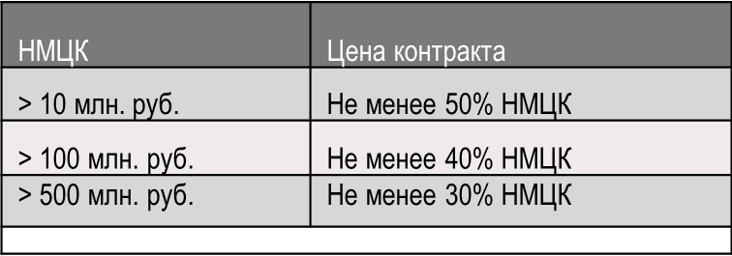
Общие изменения
Выполнение работ по СТРОИТЕЛЬСТВУ, РЕКОНСТРУКЦИИ объекта капитального строительства, ЗА ИСКЛЮЧЕНИЕМ ЛИНЕЙНОГО ОБЪЕКТА, если НМЦК:
  - для обеспечения федеральных нужд >10 млн. рублей,
  - для обеспечения нужд субъектов РФ > 5 млн. рублей,
  для обеспечения муниципальных нужд > 5 млн. рублей.
наличие за последние 5 лет до даты подачи заявки на участие в закупке опыта исполнения (с учетом правопреемства) одного контракта (договора) на выполнение работ по строительству, реконструкции объекта капитального строительства (за исключением линейного объекта)
При этом стоимость исполненного контракта (договора) должна составлять:
□ копия исполненного контракта (договора) с учетом правопреемства;
□ копия акта (актов) выполненных работ;
□ копия разрешения на ввод объекта капитального строительства в эксплуатацию
для обеспечения федеральных нужд превышает 10 млн. рублей, для обеспечения нужд субъектов Российской Федерации, муниципальных нужд - 5 млн. рублей;
ДАТА ПОДПИСАНИЯ -не ранее чем за 5 лет до даты окончания срока подачи заявок
П. 2 Приложения №1 к ПП 99

Slide 41
Общие изменения
Выполнение работ по СТРОИТЕЛЬСТВУ, РЕКОНСТРУКЦИИ ЛИНЕЙНОГО ОБЪЕКТА, если НМЦК:
  - для обеспечения федеральных нужд >10 млн. рублей,
  - для обеспечения нужд субъектов РФ > 5 млн. рублей,
  - для обеспечения муниципальных нужд > 5 млн. рублей.
наличие за последние 5 лет до даты подачи заявки на участие в закупке опыта исполнения (с учетом правопреемства) одного контракта (договора) на выполнение работ по строительству, реконструкции линейного объекта
При этом стоимость исполненного контракта (договора) должна составлять:
□ копия исполненного контракта (договора) с учетом правопреемства;
□ копия акта (актов) выполненных работ;
□ копия разрешения на ввод объекта капитального строительства в эксплуатацию
НМЦК | Цена контракта
> 10 млн. руб. | Не менее 50% НМЦК
> 100 млн. руб. | Не менее 40% НМЦК
> 500 млн. руб. | Не менее 30% НМЦК
ДАТА ПОДПИСАНИЯ -не ранее чем за 5 лет до даты окончания срока подачи заявок
П. 2.1 Приложения №1 к ПП 99

Slide 42
Общие изменения
Выполнение работ по СТРОИТЕЛЬСТВУ НЕКАПИТАЛЬНОГО СТРОЕНИЯ, СООРУЖЕНИЯ (СТРОЕНИЙ, СООРУЖЕНИЙ), БЛАГОУСТРОЙСТВУ ТЕРРИТОРИИ, если НМЦК:
  - для обеспечения федеральных нужд >10 млн. рублей,
  - для обеспечения нужд субъектов РФ > 5 млн. рублей,
  - для обеспечения муниципальных нужд > 5 млн. рублей.
наличие за последние 5 лет до даты подачи заявки опыта исполнения:
1 контракт (договор) на выполнение работ по строительству, реконструкции объекта капитального строительства, в том числе линейного объекта | ИЛИ | 1 контракт (договор) по 44-ФЗ или 223-ФЗ на выполнение работ по строительству некапитального строения, сооружения (строений, сооружений), благоустройству территории
С учетом правопреемства
Цена контракта > 20% НМЦК
□ копия исполненного контракта (договора); |  | □ копия исполненного контракта (договора) из реестра контрактов (реестра договоров);
□ копия акта (актов) выполненных работ; □ копия разрешения на ввод объекта капитального строительства в эксплуатацию |  | □ копия акта (актов) выполненных работ
 | ДАТА ПОДПИСАНИЯ - не ранее чем за 5лет до даты окончания срока подачи заявок
П. 2.2 Приложения №1 к ПП 99

Slide 43
Общие изменения
Выполнение работ по РЕМОНТУ, СОДЕРЖАНИЮ АВТОМОБИЛЬНЫХ ДОРОГ, если НМЦК:
  - для обеспечения федеральных нужд >10 млн. рублей,
  - для обеспечения нужд субъектов РФ > 5 млн. рублей,
  - для обеспечения муниципальных нужд > 5 млн. рублей.
наличие за последние 5 лет до даты подачи заявки опыта исполнения:
1 контракта (договора) на выполнение работ по строительству, реконструкции, капитальному ремонту линейного объект | ИЛИ | 1 контракта (договора) по 44-ФЗ или 223-ФЗ на выполнение работ по ремонту, содержанию автомобильных дорог
С учетом правопреемства
Цена контракта > 20% НМЦК
□ копия исполненного контракта (договора); |  | □ копия исполненного контракта (договора) из реестра контрактов в ЕИС (реестра договоров в ЕИС);
□ копия акта (актов) выполненных работ; □ копия разрешения на ввод объекта капитального строительства в эксплуатацию |  | □ копия акта (актов) выполненных работ
 |  | | ДАТА ПОДПИСАНИЯ - не ранее чем за 5 лет до даты окончания срока подачи заявок
П. 2.3 Приложения №1 к ПП 99

Slide 44
Общие изменения
Выполнение работ по КАПИТАЛЬНОМУ РЕМОНТУ объекта капитального строительства (ЗА ИСКЛЮЧЕНИЕМ ЛИНЕЙНОГО ОБЪЕКТА), если НМЦК:
  - для обеспечения федеральных нужд >10 млн. рублей,
  - для обеспечения нужд субъектов РФ > 5 млн. рублей,
  - для обеспечения муниципальных нужд > 5 млн. рублей.
наличие за последние 5 лет до даты подачи заявки опыта исполнения:
1 контракта (договора) на выполнение работ по строительству, реконструкции объекта капитального строительства (за исключением линейного объекта) | ИЛИ | 1 контракта (договора) по 44-ФЗ или 223-ФЗ на выполнение работ по капитальному ремонту объекта капитального строительства (за исключением линейного объекта)
С учетом правопреемства
Цена контракта > 20% НМЦК
□ копия исполненного контракта (договора); |  | □ копия исполненного контракта (договора) из реестра контрактов в ЕИС (реестра договоров в ЕИС);
□ копия акта (актов) выполненных работ; □ копия разрешения на ввод объекта капитального строительства в эксплуатацию |  | □ копия акта (актов) выполненных работ
 |  | | ДАТА ПОДПИСАНИЯ - не ранее чем за 5 лет до даты окончания срока подачи заявок
П. 2.4 Приложения №1 к ПП 99

Slide 45
Общие изменения
Выполнение работ по КАПИТАЛЬНОМУ РЕМОНТУ ЛИНЕЙНОГО ОБЪЕКТА, если НМЦК:
  - для обеспечения федеральных нужд >10 млн. рублей,
  - для обеспечения нужд субъектов РФ > 5 млн. рублей,
  - для обеспечения муниципальных нужд > 5 млн. рублей.
наличие за последние 5 лет до даты подачи заявки опыта исполнения:
1 контракта (договора) на выполнение работ по строительству, реконструкции линейного объекта | ИЛИ | 1 контракта (договора) по 44-ФЗ или 223-ФЗ на выполнение работ по капитальному ремонту линейного объекта
С учетом правопреемства
Цена контракта > 20% НМЦК
□ копия исполненного контракта (договора); |  | □ копия исполненного контракта (договора) из реестра контрактов в ЕИС (реестра договоров в ЕИС);
□ копия акта (актов) выполненных работ; □ копия разрешения на ввод объекта капитального строительства в эксплуатацию |  | □ копия акта (актов) выполненных работ
 |  | | ДАТА ПОДПИСАНИЯ - не ранее чем за 5 лет до даты окончания срока подачи заявок
П. 2.5 Приложения №1 к ПП 99

Slide 46
Общие изменения
Выполнение работ по СНОСУ ОБЪЕКТА КАПИТАЛЬНОГО СТРОИТЕЛЬСТВА (В ТОМ ЧИСЛЕ ЛИНЕЙНОГО ОБЪЕКТА), если НМЦК:
  - для обеспечения федеральных нужд >10 млн. рублей,
  - для обеспечения нужд субъектов РФ > 5 млн. рублей,
  - для обеспечения муниципальных нужд > 5 млн. рублей.
наличие за последние 5 лет до даты подачи заявки опыта исполнения:
1 контракта (договора) на выполнение работ по строительству, реконструкции объекта капитального строительства (в том числе линейного объекта) | ИЛИ | 1 контракта (договора) по 44-ФЗ или 223-ФЗ на выполнение работ по сносу объекта капитального строительства (в том числе линейного объекта
С учетом правопреемства
Цена контракта > 20% НМЦК
□ копия исполненного контракта (договора); |  | □ копия исполненного контракта (договора) из реестра контрактов в ЕИС (реестра договоров в ЕИС);
□ копия акта (актов) выполненных работ; □ копия разрешения на ввод объекта капитального строительства в эксплуатацию |  | □ копия акта (актов) выполненных работ
 |  | | ДАТА ПОДПИСАНИЯ - не ранее чем за 5 лет до даты окончания срока подачи заявок
П. 2.6 Приложения №1 к ПП 99

Slide 47

Новые требования к квалификации участников закупок
С 29 марта вступил в действие приказ Минстроя России от 21 декабря 2020 года № 810/пр «Об обязательных квалификационных требованиях к участникам закупок, связанных с поставкой товаров, выполнением работ или оказанием услуг, необходимых для завершения строительства объекта незавершенного строительства или объекта инфраструктуры, права на которые переданы в порядке, предусмотренном статьями 201.15-1 - 201.15-2-1 Федерального закона от 26 октября 2002 года № 127-ФЗ «О несостоятельности (банкротстве)».⠀
Теперь при осуществлении таких закупок в период с 29 марта 2021 года по 29 марта 2027 года заказчики должны устанавливать к участникам обязательные квалификационные требования:⠀
• отсутствие сведений об участнике в реестрах недобросовестных поставщиков, предусмотренных законами № 44-ФЗ и № 223-ФЗ;
• наличие за последние 5 лет до даты подачи заявки на участие в закупке опыта исполнения (с учетом правопреемства) хотя бы одного договора из вариантов, предусмотренных приказом
№ 810/пр, с учетом предмета осуществляемой закупки.⠀

Slide 48
Общие изменения
Выполнение в соответствии с законодательством о градостроительной деятельности работ по ПОДГОТОВКЕ ПРОЕКТНОЙ ДОКУМЕНТАЦИИ И (ИЛИ) ВЫПОЛНЕНИЮ ИНЖЕНЕРНЫХ ИЗЫСКАНИЙ, если НМЦК:
  - для обеспечения федеральных нужд >10 млн. рублей,
  - для обеспечения нужд субъектов РФ > 5 млн. рублей,
  для обеспечения муниципальных нужд > 5 млн. рублей.
  наличие за последние 5 лет до даты подачи заявки на участие в закупке опыта исполнения (с учетом правопреемства) одного контракта (договора) на выполнение в соответствии с законодательством о градостроительной деятельности работ по подготовке проектной документации и (или) выполнению инженерных изысканий
  При этом стоимость исполненного контракта (договора) должна составлять:
  Цена контракта > 20% НМЦК
  □ копия исполненного контракта (договора) с учетом правопреемства;
  □ копия акта (актов) выполненных работ
ДАТА ПОДПИСАНИЯ -не ранее чем за 5 лет до даты окончания срока подачи заявок
П. 2.7 Приложения №1 к ПП 99

Slide 49
Общие изменения
Выполнение работ по строительству и (или) реконструкции особо опасных, технически сложных, уникальных объектов кап. стр-ва, искусственных дорожных сооружений (включенных в состав автомобильных дорог федерального, регионального или межмуниципального, местного значения), в случае если НМЦК > 100 млн. рублей.
Проводится конкурс с ограниченным участием
Исключили капитальный ремонт и снос!
наличие за последние 5 лет до даты подачи заявки опыта исполнения (с учетом правопреемства):
1 контракта (договора) на выполнение работ по строительству И (ИЛИ) реконструкции одного из особо опасных, технически сложных, уникальных объектов кап. строительства, искусственных дорожных сооружений (включенных в состав автомобильных дорог фед., рег. Или межмуниципального, местного значения)
Цена контракта > 20% НМЦК
□ копия исполненного контракта (договора);
□ копия акта (актов) выполненных работ;
□ копия разрешения на ввод объекта капитального строительства в эксплуатацию
ДАТА ПОДПИСАНИЯ -не ранее чем за 5 лет до даты окончания срока подачи заявок
П. 5 Приложения №2 к ПП 99

Slide 50
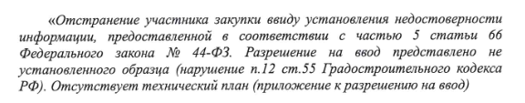
Отклонение заявки по документам по ПП №99
Решение Управления ФАС по Иркутской области от 17.04.2020 г. №038/473/20
Следовательно, из приведенных выше положений Постановления Правительства №99, норм Федерального закона №44-ФЗ, а также положений документации по указанной закупке следует, что надлежащим подтверждением соответствия участника закупки требованию о наличии опыта выполнения соответствующих работ в рассматриваемом случае являются в совокупности следующие документы: копия исполненного контракта (договора); копия акта (актов) выполненных работ и копия разрешения на ввод объекта капитального строительства в эксплуатацию.
При этом названные акты, по смыслу части 4 статьи 31 Федерального закона №44-ФЗ и приложения №1 к Постановлению Правительства №99, должны содержать сведения о конкретных работах, явившиеся предметом ранее выполненных контрактов.
Также согласно буквальному толкованию положений Постановления Правительства №99 только в совокупности данные документы могут свидетельствовать о наличии успешного опыта в выполнении работ.
В этой связи, представленные в подтверждении опыта документы не должны оцениваться комиссией по отдельности.
Аналогично Решение ФАС России от 27.03.2020 по делу № 20/44/105/522

Slide 51
Общие изменения
Подтвердить соответствие требованиям постановления Правительства РФ N 99 при проведении закупки строительства объекта возможно только предоставив контракт (договор) строительного подряда. Субподрядный договор - нельзя!
Постановление Девятого арбитражного апелляционного суда от 23.03.2020 г. по делу N А40-180104/19
Заказчик не вправе установить в документации требования о соответствии участника закупки положениям постановления Правительства РФ N 99 в случае, если объект закупки не входит в перечни указанного нормативно правового акта
постановление Федеральной антимонопольной службы от 21.05.2020 г. по делу N 17/04/7.30-18/2020

Slide 52
Дополнительные требования
Участник закупки «ООО Стройное» в составе заявки на участие в Аукционе в качестве подтверждения наличия опыта ранее исполненного контракта (договора) представил копию договора субподряда № 30/09 от 30.09.2019, заключенного между ООО «Стройнов» и ООО «РСУ ПромСтрой» на выполнение работ по капитальному ремонту здания ДГП на сумму 10 661 531 руб.
Кроме того, участником ООО «СП» в составе заявки на участие в Аукционе в качестве подтверждения наличия опыта ранее исполненного контракта (договора) приложена копия договора субподряда № 100320 от 10.03.2020 на выполнение работ по капитальному ремонту общего имущества многоквартирных домов, заключенного между ООО «СП» и ООО «Ставгражданстрой» на сумму 18 154 909, 20 руб.
С учетом изложенного, Комиссия приходит к выводу, что участники закупки ООО «С», ООО «СП» в составе заявок на участие в Аукционе не представили документы, подтверждающие соответствие участников Аукциона дополнительным требованиям, установленным Постановлением Правительства № 99, поскольку лица, выполнявшие в качестве субподрядчика отдельные виды строительных работ, не имеют надлежащего опыта строительства (капитального ремонта, реконструкции) самого объекта капитального строительства.
Решение ФАС России от 26.08.2020 по делу № 20/44/105/1447

Slide 53
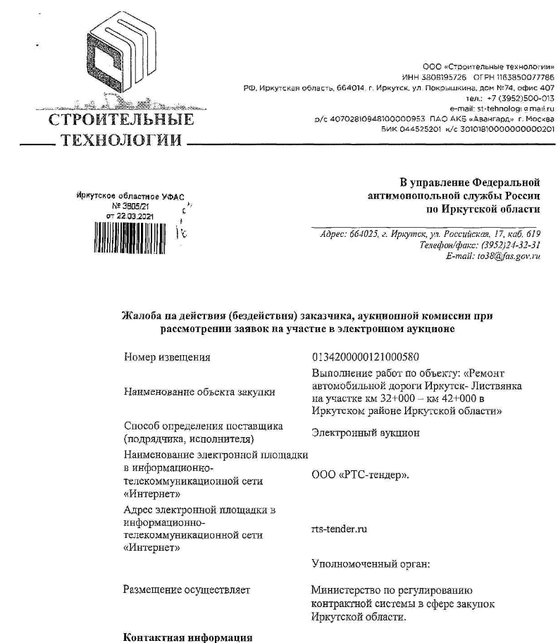
Жалоба по закупке № 0134200000121000580
В п. 2(3) ПП РФ от 4.02. 2015 г. N 99 указано, что опыт подтверждается в том числе договором, заключенным в соответствии с Законом 223-ФЗ на выполнение работ по ремонту, содержанию автомобильных дорог, что и было сделано ООО «Строительные технологии».
Договор, представленный в качестве опыта участника содержится в Единой информационной системе в реестре договоров под № 53808065646190002040000.
Подрядчик выполнил полный объем работ по ремонту дорог, полностью отвечает за осуществление ремонта в соответствии с приложенной на данные объекты сметной документацией и техническим заданием.
Цена контракта 51 294 416,27 руб.

Slide 54
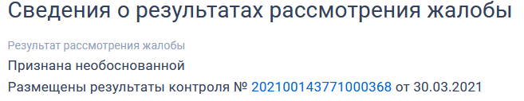
Жалоба по закупке № 0134200000121000580
Комиссия, исследовав представленные документы в составе заявки участников закупки пришла к выводу о том, что заявка ООО «Строительные технологии» не соответствует требованиям, установленным документацией об электронном аукционе, так как им в составе заявки представлены следующие документы, подтверждающие опыт исполнения обязательств по контракту:
договор субподряда от 17 июня 2019 года №398-19-ЕП, заключенный ООО «Строительные технологии» с МУП «Иркутскавтодор» в соответствии с положениями Закона 223-ФЗ на выполнение работ по ремонту автомобильных дорог.
Согласно сведениям ЕИС в реестре контрактов, заключенных заказчиками в соответствии с Законом № 44-ФЗ, содержится информация о муниципальном контракте от 15.04.2019г. №010-64-381/19.
Указанный муниципальный контракт заключен по результатам проведенного в соответствии с Законом № 44-ФЗ электронного аукциона Комитетом городского обустройства администрации города Иркутска с МУП «Иркутскавтодор».
В реестре контрактов, во вкладке «Общая информация» карточки муниципального контракта от 15.04.2019г. №010-64-381/19 (реестровый номер контракта № 3380821942319000021) в разделе «Информации о субподрядчиках, соисполнителях из числа СМП, СОНО» указаны следующие юридические лица:
– ……
– ООО «Строительные технологии», договор №398-19-ЕП от 17.06.2019;
– …….;
В связи с этим, договор субподряда от 17 июня 2019 года №398-19-ЕП на выполнение работ по ремонту автомобильных дорог общего пользования местного значения в городе Иркутске
(1 этап) на сумму 51 294 416 рублей, представленный участником закупки, не может являться подтверждением наличия опыта в соответствии с Постановлением Правительства РФ от 04.02.2015 № 99.

Slide 55
Договоры субподряда как опыт по ПП РФ № 99
Судебная практика
Договоры субподряда, заключённые в рамках Закона № 223-ФЗ, могут использоваться для подтверждения опыта подрядчика в соответствии с ПП РФ от 04.02.2015 г. № 99
Проводился ЭА (содержание дорог). Все заявки признаны соответствующими. Участник под № 3 обратился с жалобой на действия комиссии, считая заявку победителя несоответствующей. Победитель в качестве опыта представил договор субподряда, который предусматривал выполнение работ по содержанию дорог.
Решением ФАС 29.06.2020 по делу № 44-3532/20 жалоба признана обоснованной: победитель не представил опыт по ПП РФ № 99, поскольку лицо, выполнявшее в качестве субподрядчика отдельные виды работ, не имеет надлежащего опыта выполнения работ по содержанию автомобильных дорог (не выполняет их в полном объеме), сославшись на письмо ФАС России от 19.06.2019 № МЕ/51304/19. Итоги аукциона были пересмотрены. Заявка победителя отклонена комиссией, при этом двое из 4х членов комиссии, проголосовавших «против», сослались на решение УФАС (остальные двое членов комиссии признали заявку победителя соответствующей требованиям);
Не согласившись с решением УФАС победитель обратился в суд. Комитет по госзаказу Санкт-Петербурга также обратился в суд с заявлением о недействительности решения и предписания УФАС. Арбитражный суд Северо-Западного округа согласился с незаконностью решения и предписания УФАС, обосновав свою позицию следующим:

Slide 56
Договоры субподряда как опыт по ПП РФ № 99
Судебная практика
Представленный ООО договор соответствует совокупности двух факторов, предусмотренных пунктом 2(3) приложения № 1 к ПП РФ № 99, а именно: стоимостному (не менее 20% от начальной цены закупки) и фактору сопоставимости по характеру (выполнение работ по ремонту, содержанию автомобильных дорог в рамках исполнения договора, заключенного в соответствии с Законом № 44-ФЗ или Законом № 223-ФЗ).
Кроме того, суды обратили внимание на то, что аналогичные предмету торгов работы участником закупки выполнялись самостоятельно, то есть участник закупки представил документы в обоснование своего собственного опыта работы по ремонту и содержанию дорог.
Кроме того, ни условия документации, ни пункт 1 ПП РФ № 99 такого требования не содержат, а разъяснения ФАС России, содержащиеся в письме от 19.06.2019 № МЕ/51304/19, не обладают статусом нормативного правового акта, обязательного для применения и противоречат ПП РФ № 99.
Арбитражный суд Северо-Западного округа полагает, что необходимо руководствоваться не формальным подходом в виде названия договора (не имеет значения речь идёт о генеральном подряде или субподряде), а следует проверять обладает ли участник собственным опытом выполнения таких работ (то есть нужно проверять стоимостной фактор и фактор сопоставимости работ, выполненных подрядчиком).

Slide 57

ТЕХНИЧЕСКОЕ ЗАДАНИЕ
ПСД, которая, согласно устоявшейся судебной и административной практики, многочисленным разъяснениям должна быть представлена в ЕИС в полном объеме.
Например, письмо Минэкономразвития России от 20 апреля 2017 г. № Д28и-1623, решение ФАС России от 27.11.2014 по делу № К-1757/14, решение ФАС России от 20.01.2017 по делу № К-55/17, Определение Верховного суда России от 25 мая 2016 г. № 305-КГ16-4543

Slide 58
Техническое задание
Техническое задание - требования ГрК РФ:
раздел проектной документации "Смета на объект капитального строительства - пояснительная записка + сметная документация (локальные, объектные сметные расчеты);
формируется на основе проекта или акта дефектов (дефектная ведомость на ремонт).
Техническое задание - п. 8 ч. 1 ст. 33 Закона № 44-ФЗ :
документация о закупке при осуществлении закупки работ по капитальному ремонту объекта капитального строительства должна содержать проектную документацию, утвержденную в порядке, установленном законодательством о градостроительной деятельности – смета на капитальный ремонт ОКС;
включение проектной документации в документацию о закупке в соответствии с настоящим пунктом является надлежащим исполнением требований п. 1 - 3 ч. 1 ст. 33 Закона № 44-ФЗ;
в заявке – согласие на выполнение работ на условиях, предусмотренных документацией об электронном аукционе (для всех способов закупки).

Slide 59
Смета на кап. ремонт ОКС = проектная документаци
П. 8 ч. 1 ст. 33 сейчас
П. 8 ч.1 ст. 33 после 01.01.2022
Документация о закупке при осуществлении закупки работ по строительству, реконструкции, капитальному ремонту, сносу ОКС должна содержать проектную документацию, утвержденную в порядке, установленном законодательством о градостроительной деятельности, за исключением случая, если подготовка проектной документации в соответствии с указанным законодательством не требуется…
Описание объекта закупки при осуществлении закупки работ по строительству, реконструкции, капитальному ремонту, сносу ОКС должно содержать проектную документацию, утвержденную в порядке, установленном законодательством о градостроительной деятельности, или типовую проектную документацию, или смету на капитальный ремонт ОКС, за исключением случая, если подготовка таких проектных документаций, сметы в соответствии с указанным законодательством не требуется…

Slide 60
Техзадание
Вид работ | Что должно быть в ТЗ (как минимум) | Чем продиктованы
Инженерные изыскания | Программа инженерных изысканий | Ч.5 ст.47, ст. 48 ГрК РФ Техрегламент № 384-ФЗ Приказ Минстроя России от 14.01.2020 N 10/пр с 01.01.2021 Приказ Минстроя от 1.03.2018 г. № 125/пр «Типовая форма задания на проектирование»
Проектные работы или ПИР (ПР и ИИ могут закупаться одноврем.) | Задание на проектирование, ГПЗУ, Технические условия на подключение объекта к сетям
Текущий ремонт | Дефектная ведомость (но рекомендуется – смета, локальный сметный расчет) | Ст. 22 и ст.33 Закона № 44- ФЗ
Капитальный ремонт | ПД (но м.б. не полностью) обязательно смета | Ч.12.2 ст.48 ГрК РФ Пункт 7 Положения, утв. Постановлением № 87
Реконструкция | ПД с положительным заключением ГЭ и положительным заключением о достоверности сметной стоимости | Постановление № 87
Новое строительство
Строительство «под ключ» | Задание на проектирование, ГПЗУ, ТУ на подключение к сетям, Заключение технологического и ценового аудита обоснования инвестиций | Постановление № 563 Ч.5 ст.47, ст. 48 ГрК РФ
?
© Ермакова А.В.

Slide 61

Описание объекта закупки при закупке работ по строительству, реконструкции, капитальному ремонту, сносу объекта капитального строительства с 01.07.2019
П. 8 ч. 1 ст. 33 44-ФЗ
Проектная документация заменяет следующие правила описания объекта закупки: | в описании объекта закупки указываются функциональные, технические и качественные характеристики, эксплуатационные характеристики объекта закупки (при необходимости). В описание объекта закупки не должны включаться требования или указания в отношении товарных знаков, знаков обслуживания, …. Допускается использование в описании объекта закупки указания на товарный знак при условии сопровождения такого указания словами «или эквивалент»… использование при составлении описания объекта закупки показателей, требований, условных обозначений и терминологии, касающихся технических характеристик, функциональных характеристик (потребительских свойств) товара, работы, услуги и качественных характеристик объекта закупки, которые предусмотрены техническими регламентами, принятыми в соответствии с законодательством РФ о техническом регулировании, … описание объекта закупки может включать в себя спецификации, планы, чертежи, эскизы, фотографии, результаты работы…
=
ИЛИ НЕТ?

Slide 62
РЕШЕНИЕ Иркутского УФАС России №038/816/19 от 06.08.2019
ЭА: Выборочный капитальный ремонт здания МБДОУ «Детский сад № 33»
Суть решения:
«Вместе с тем, в рабочей документации, являющейся неотъемлемой частью проектной документации установлено требование о необходимости выполнения работ по установке окон, имеющих определенный товарный знак «NOVOTEX 58» без указания на возможность поставки эквивалентного товара, что свидетельствует о нарушении заказчиком, уполномоченным органом пункта 1 части 1 статьи 33 Федерального закона № 44-ФЗ»
При этом в составе 1й части заявки только согласие. Где и когда УЗ должен предложить «эквивалент»? И как это отобразить в контракте?

Slide 63
<Письмо> ФАС России от 25.06.2020
N ИА/53616/20 Импортозамещение
Учитывая изложенное, по мнению ФАС России, заказчик при проведении закупки работ, услуг не вправе требовать предоставления в составе заявки конкретных показателей товара, соответствующих значениям, установленным в документации о закупке, указание на товарный знак (при наличии), если:
1) товар не передается заказчику по товарной накладной или акту передачи;
2) товар не принимается к бухгалтерскому учету заказчика в соответствии с Федеральным законом от 06.12.2011 N 402-ФЗ "О бухгалтерском учете";
3) товаром являются строительные и расходные материалы, моющие средства и т.п., используемые при выполнении работ, оказании услуг, без которых невозможно выполнить (оказать) такую работу (услугу).

Slide 64

Постановление № 617 - поставляемый товар при выполнении работ
89. 25.11.23.120 Конструкции и детали конструкций из алюминия прочие
90. 25.12.10.000 Двери, окна и их рамы и пороги для дверей из металлов
91. 25.21.11.110 Радиаторы центрального отопления и их секции чугунные
92. 25.21.11.120 Радиаторы центрального отопления и их секции стальные
115. 28.22.14.126 Краны башенные строительные
116. 28.22.16.110 Лифты
НЕ ПРИМЕНЯЕМ ПП РФ № 617 -товары используются, а не поставляются
Приказ Минфина России от 01.12.2010 N 157н "Об утверждении Единого плана счетов бухгалтерского учета

Slide 65
Приказ Минфина России от 01.12.2010 N 157н
Инвентарные объекты основных средств принимаются к бухгалтерскому учету согласно следующим особенностям...:
коммуникации внутри зданий, необходимые для их эксплуатации, в частности, система отопления, включая котельную установку для отопления (если последняя находится в самом здании); внутренняя сеть водопровода, газопровода и канализации со всеми устройствами; внутренняя сеть силовой и осветительной электропроводки со всей осветительной арматурой; внутренние телефонные и сигнализационные сети; вентиляционные устройства общесанитарного назначения; подъемники и лифты входят в состав здания и отдельными инвентарными объектами не являются.

Slide 66
Приказ Минфина России от 01.12.2010 N 157н
> К самостоятельным инвентарным объектам относится, например: оконечные аппараты, приборы, устройства средства измерения, управления; средства преобразования, принятия, передачи, хранения информации; средства вычислительной техники и оргтехники; средства визуального и акустического отображения информации, театрально-сценическое оборудование;
> обстановка дороги (технические средства организации дорожного движения, в том числе дорожные знаки, ограждение, разметка, направляющие устройства, светофоры, системы автоматизированного управления движением, сети освещения, озеленение и малые архитектурные формы) объединяются согласно учетной политике субъекта учета в один инвентарный объект, признаваемый для целей бухгалтерского учета комплексом объектов основных средств (учитывается в составе дороги), если иное не установлено порядком ведения реестра имущества соответствующего публично-правового образования;

Slide 67
Применение ПП РФ 617 - текущий ремонт кабинетов
Текущий ремонт кабинетов
Комиссия УФАС констатирует, что Заказчиком установлены требования к таким товарам как "Чугунные секционные радиаторы".
Данный товар входит в указанный перечень отдельных видов промышленных товаров, происходящих из иностранных государств (код 25.21.11.110 Радиаторы центрального отопления и их секции чугунные).
Вместе с тем, извещение о проведении рассматриваемого аукциона, а также документация об аукционе не содержат информации об условиях, о запретах и об ограничениях допуска товаров, происходящих из иностранного государства или группы иностранных государств, предусмотренных Постановлением Правительства РФ от 30 апреля 2020 г. № 617. НАРУШЕНИЕ
Решение Санкт-Петербургского УФАС России от 01.04.2021 по делу № 44-1470/21

Slide 68
Технологическое оборудование и СМР
в одном лоте?
Позиция 1. Монтируемое в ходе работ - можно
Локальная смета «02-01-31» как и проектная документация предусматривают не только поставку определенного товара (технологического оборудования), но и его монтаж.
Итоговой целью закупки является создание полностью готового к эксплуатации объекта. В связи с этим участник закупки может приобрести оборудование технологически более эффективное и пригодное для установки на строящемся объекте, что также подтверждается правовой позицией Верховного суда Российской Федерации, изложенной в Определении от 23.03.2015 г. по делу № 304-КГ15-1413. Объединение в объекте закупки работ по строительству и услуг по установке закупаемого оборудования не противоречит действующему законодательству.
Решение Алтайского УФАС России от 06.04.2020 по делу № 022/06/64-229/2020

Slide 69
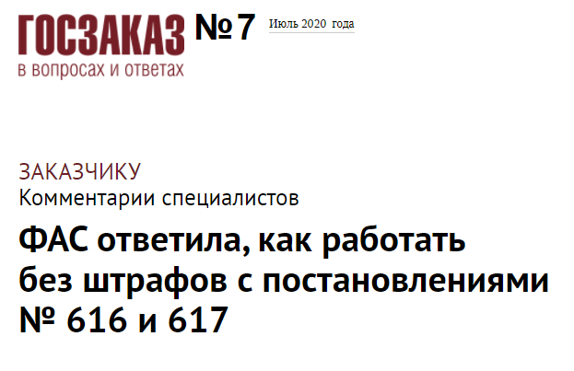
Вопрос. Как закупать товары, работы, услуги, включенные и не включенные в постановление № 616
Закупаем работы по благоустройству территории. В техзадании перечислены материалы, которые подрядчик использует при выполнении работ. Часть материалов включена в перечень товаров по постановлению № 616. Устанавливать ли при закупке работ по капитальному и текущему ремонтам и работ по благоустройству запрет по пункту 4 постановления № 616, и нужно ли применять пункт 12 и исключать из закупки работы с применением материалов не из перечня?
Ответ. Запреты распространяются также на продукцию, поставляемую при выполнении работ или услуг, и товары, передаваемые в аренду или лизинг. Если при выполнении работ по благоустройству, капитальному и текущему ремонту товары будут переданы заказчику с оформлением дополнительных приемочных документов на товар, нужно устанавливать ограничение. Товары должны быть поставляемыми, а не используемыми при выполнении работ. Если товар будет поставлен, нужно применять пункт 12 постановления № 616. Тогда заказчик исключает из сметы товары из перечня, оставшиеся закупает отдельно. Но нужно будет переделывать смету и уменьшать ее на стоимость исключенных материалов. Следует закупать отдельно работы, в которых используются материалы и товары из перечня по постановлению № 616, и отдельно работы, в которых используются товары и материалы не из перечня. Рекомендуем исключить из закупки работы с применением материалов, не включенных в перечень товаров постановления № 616.

Slide 70
НПА ст. 14 - ????
На выполнение работ по текущему ремонту помещений 3-го этажа
Таким образом, условия ограничения допуска, предусмотренные Приказом 126н, распространяются на товары, относящиеся к коду ОКПД 2 27.12.31.000 - "Панели и прочие комплекты электрической аппаратуры коммутации или защиты на напряжение не более 1 кВ", код ОКПД 2 27.12.22.000 - "Выключатели автоматические на напряжение не более 1 кВ".
Из содержания документации следует, что в объект рассматриваемой закупки Заказчиком включены, в том числе, товарные позиции, которые по своему описанию относятся к вышеуказанному коду, а, следовательно, Заказчик был обязан установить условия допуска товаров, предусмотренные Приказом № 126н. Нарушение.
Перечень также включает в себя код ОКПД 2 25.21.11.110 - "Радиаторы центрального отопления и их секции чугунные", код ОКПД 2 25.21.11.120 - "Радиаторы центрального отопления и их секции стальные", ОКПД 2 25.21.11.130 - "Радиаторы центрального отопления и их секции из прочих металлов".
Таким образом, в отношении рассматриваемого товара распространяются ограничения в соответствии Постановлением. Из содержания Приложения N 3 к Техническому заданию документации следует, что Заказчиком в объект закупки включена, в том числе, поставка Материала тип 10: "тип должен быть секционный радиатор", "материал секции сплавы алюминия или биметаллический или серый чугун" и т.п. которое, в свою очередь, отнесено к вышеуказанной группе товаров, а, следовательно, Заказчик был обязан установить соответствующие ограничения, предусмотренные Постановлением Правительства РФ от 30.04.2020 N 617, при этом, Заказчиком указанные ограничения не были установлены.
Решение Санкт-Петербургского УФАС России от 29.03.2021 по делу № 44-1366/21

Slide 71
Решение Московского УФАС России от 24.03.2021 по делу № 077/06/106-4713/2021
На заседании Комиссии Управления установлено, что в рамках данной закупки Заказчиком установлены требования к товарам, например, к товару по п. 1 "Светильник. тип 1", относящийся к коду ОКПД2 27.4 "Оборудование электрическое осветительное" который, в свою очередь, включен в перечень радиоэлектронной продукции, происходящей из иностранных государств, в отношении которой устанавливаются ограничения для целей осуществления закупок для обеспечения государственных и муниципальных нужд, утвержденный постановлением № 878. Вместе с тем, Комиссией Управления установлено, что Заказчиком установлены, например, требования к товару по п. 1 "Светильник. тип 1", относящийся к коду ОКПД2 27.4 "Оборудование электрическое осветительное", которые, в свою очередь, включены в Приложение № 1 к приказу N 126н. Также Комиссией Управления установлено, что Заказчиком установлены, например, требования к товару по п. 13 "Доводчик дверной тип 1" относящийся к коду ОКПД2 25.72.14.120 "Петли, арматура крепежная, фурнитура и аналогичные изделия для дверей и окон из недрагоценных металлов", которые, в свою очередь, включены в перечень товаров, предусмотренных постановлением правительства № 617, при этом в нарушение п. 10 ст. 42, ч. 1 ст. 64, ч. 3, ч. 4 ст. 14 Закона о контрактной системе в составе аукционной документации в единой информационной системе в сфере закупок отсутствует ограничение, предусмотренное положениями постановления N 878 и постановлением N 617, а также условия допуска, предусмотренные приказом N 126н.
Таким образом, в случае квалифицирования Заказчиком тех или иных товаров как "поставляемые", Заказчик обязан при проведении закупки установить соответствующие запреты, ограничения, условия допуска, учитывая положения соответствующих Постановлений и Приказов (в том числе касательно запретов на объединение в 1 лот тех или иных товаров).

Slide 72
Перечень поставляемых товаров
Приказ Минстроя России от 14.01.2020 N 9/пр
8. В случае, если в рамках исполнения контракта, предметом которого является выполнение работ по строительству (реконструкции) объекта капитального строительства, предусматривается поставка товаров, в отношении которых Правительством Российской Федерации в соответствии со статьей 14 Федерального закона о контрактной системе установлены запрет на допуск товаров, происходящих из иностранных государств, и ограничения допуска указанных товаров, такой контракт должен содержать отдельный перечень таких товаров.
Приказ Минстроя России от 14.01.2020 N 10/пр
8. В случае если проектная документация и (или) рабочая документация предусматривают при осуществлении работ по строительству (реконструкции) объектов капитального строительства поставку товаров, в отношении которых Правительством Российской Федерации в соответствии со статьей 14 Федерального закона о контрактной системе установлены запрет на допуск товаров, происходящих из иностранных государств, и ограничения допуска указанных товаров, то проектная документация и (или) рабочая документация, являющиеся предметом контракта, должны содержать отдельный перечень таких товаров.

Slide 73


Slide 74


НМЦК
НМЦК
Статья 22. Начальная (максимальная) цена контракта, цена контракта, заключаемого с единственным поставщиком (подрядчиком, исполнителем) 44-ФЗ от 05.04.2013 г.
Приказ МЭР России от 02.10.2013 N 567 "Об утверждении Методических рекомендаций по применению методов определения начальной (максимальной) цены контракта, цены контракта, заключаемого с единственным поставщиком (подрядчиком, исполнителем)"
НМЦК
НМЦК
НМЦК
НМЦК
НМЦК

Slide 75





Статья 22
Начальная (максимальная) цена контракта и в предусмотренных настоящим Федеральным законом случаях цена контракта, заключаемого с единственным поставщиком (подрядчиком, исполнителем), определяются и обосновываются заказчиком посредством применения следующего метода или нескольких следующих методов:
1) метод сопоставимых рыночных цен (анализа рынка – приоритетный метод);
2) нормативный метод (1ч. 8 ст. 22 № 44-ФЗ);
3) тарифный метод (1ч. 8 ст. 22 № 44-ФЗ);
4) проектно-сметный метод (ч. 9, ч. 9.1 ст. 22 № 44-ФЗ);
5) затратный метод (невозможно применить др. методы или в дополнение);
6) иные методы (ч. 12 ст. 22 № 44-ФЗ с обоснованием)

Slide 76
ОПРЕДЕЛЕНИЕ НМЦК - новая часть в ст. 22 Закона № 44-ФЗ с 08.07.2019
Часть 9.2. ст. 22 Закона № 44-ФЗ:
Определение НМЦК или цены контракта с ЕП предметом которых являются строительство, реконструкция, капитальный ремонт, снос ОКС, выполнение работ по сохранению ОКН, с использованием проектно-сметного метода осуществляется в порядке, установленном 44-ФЗ, исходя из сметной стоимости строительства, реконструкции, капитального ремонта объектов капитального строительства, определенной в соответствии со ст.8.3 № ГрКРФ
Ст.8.3 ГрК:
Сметная стоимость (СС) определяется с обязательным применением сметных нормативов, сведения о которых включены в федеральный реестр сметных нормативов, и сметных цен строительных ресурсов.
СС используется при формировании НМЦК при условии, что определение СС в соответствии с ГрК является обязательным
С При этом сметные нормативы и сметные цены строительных ресурсов, использованные при определении СС строительства, не подлежат применению при исполнении указанных контрактов или договоров, если иное не предусмотрено таким контрактом или таким договором.

Slide 77
Федеральная государственная информационная система ценообразования в строительстве
ФЕДЕРАЛЬНЫЙ ЗАКОН ОТ 03.07.2016 №369-ФЗ
«О ВНЕСЕНИИ ИЗМЕНЕНИЙ В ГРАДОСТРОИТЕЛЬНЫЙ КОДЕКС РОССИЙСКОЙ ФЕДЕРАЦИИ И СТАТЬИ 11 И 14 ФЕДЕРАЛЬНОГО ЗАКОНА «ОБ ИНВЕСТИЦИОННОЙ ДЕЯТЕЛЬНОСТИ В РОССИЙСКОЙ ФЕДЕРАЦИИ, ОСУЩЕСТВЛЯЕМОЙ В ФОРМЕ КАПИТАЛЬНЫХ ВЛОЖЕНИЙ»
Постановление Правительства
Российской Федерации от 23.09.2016 №959 «О федеральной государственной информационной системе ценообразования в строительстве»
Постановление Правительства
Российской Федерации от 23.12.2016 №1452 «О мониторинге цен строительных ресурсов» (вместе с «Правилами мониторинга цен строительных ресурсов»)
РЕАЛИЗАЦИЯ ТРЕБОВАНИЙ ПП РФ №959 ВО ФГИС ЦС
РЕАЛИЗАЦИЯ ТРЕБОВАНИЙ ПП РФ №1452 ВО ФГИС ЦС
ведение федерального реестра сметных нормативов;
ведение классификатора строительных ресурсов;
мониторинг цен строительных ресурсов;
обеспечение безопасности сведений;
обеспечение доступа сведениям информационной системы;
хранение информации и истории ее изменений.
порядок мониторинга цен строительных ресурсов, включая виды информации, необходимой для формирования сметных цен строительных ресурсов;
порядок предоставления;
порядок определения лиц, обязанных предоставлять указанную информацию.

Slide 78
При формировании НМЦД применяются сметные нормативы, включённые в федеральный реестр сметных нормативов и цен строительных ресурсов.
См. приказы Минстроя России №871/пр от 26.12.2019, №872/пр от 26.12.2019, №873/пр от 26.12.2019, №874/пр от 26.12.2019, №875/пр от 26.12.2019, №876/пр от 26.12.201
С 31 марта 2020 года применяется новая сметно-нормативная база: ГЭСН-2020, ФЕР-2020 или ФСНБ-2020

Slide 79

Поручение Президента Пр-1381ГС, п.1д-2 от17.07.2019 г.
Правительству России обеспечить выпуск обновлённой федеральной сметно-нормативной базы (ФСНБ-2020), включающей в себя сметные нормативы, учитывающие использование новых технологий строительства, технологических и конструктивных решений, а также современных строительных материалов, изделий, конструкций и оборудования.
Срок исполнения Поручения - 1 января 2020 года
Минстрой утвердил - ГЭСН-2020 и федеральные единичные расценки (ФЕР-2001), которые составлены в ценах на 1 января 2000 года!
Ресурсные и ценовые показатели этой т.н. ФСНБ2020 по многим позициям стали меньше.
Возможность применения сборников ТЕР-2001
с 31.03.2020 г.?!!
Сметные нормы ГЭСН основаны на советских нормативах 1984 и 1991 годов.

Slide 80
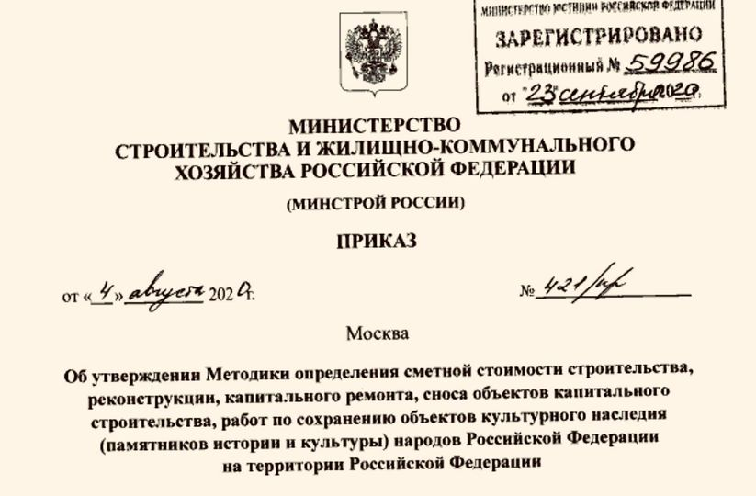
НОВАЯ МЕТОДИКА ОПРЕДЕЛЕНИЯ СМЕТНОЙ СТОИМОСТИ СТРОИТЕЛЬСТВА ЗАРЕГИСТРИРОВАНА МИНЮСТОМ РОССИИ!
ВНИМАНИЕ!
Официальное опубликование.
Приказ Министерства строительства и жилищно-коммунального хозяйства Российской Федерации
от 04.08.2020 № 421/пр
"Об утверждении Методики определения сметной стоимости строительства, реконструкции, капитального ремонта, сноса объектов капитального строительства, работ по сохранению объектов культурного наследия (памятников истории и культуры) народов Российской Федерации на территории Российской Федерации"
Зарегистрирован Минюстом России от 23.09.2020 № 59986. Взамен МДС 81-35.2004

Slide 81
Методическая и сметно-нормативная база ценообразования в строительстве
Система ценообразования и сметного нормирования в строительстве включает в себя государственные и другие сметные нормативные документы, необходимые для определения сметной стоимости строительства.
Сметные нормативы – это обобщенное название комплекса сметных норм, расценок и цен, объединяемых в отдельные сборники. Служат основой для определения сметной стоимости строительства.
Главная функция сметных норм: определение нормативного количества ресурсов, минимально необходимых и достаточных для выполнения соответствующего вида работ, как основы для последующего перехода к
стоимостным показателям.
Сметные нормативы разрабатываются на основе принципа усреднения с минимизацией расхода всех необходимых ресурсов, тем самым нормативы в сторону их уменьшения не корректируются.

Slide 82
Методическая и сметно-нормативная база ценообразования в строительстве
Сметная норма - совокупность ресурсов (трудовых, материальных, работы строительных машин), установленная на принятый измеритель строительных, монтажных или других работ.
Виды сметных нормативов
ГСН
государственные сметные нормативы
ТСН
территориальные сметные нормативы
ОСН
отраслевые
сметные нормативы
ФСН
фирменные сметные нормативы
ИСН
индивидуальные сметные нормативы
Нормативы ГЭСН, ГЭСНр, ГЭСНм, ГЭСНп, ГЭСНмр ФЕР, Федеральные ценники, ГСН 81-05-01-2001, ГСН 81-05-02-2001 и пр.
Сметные нормативы, введенные для строительства, осуществляемого на территории соответствующего
субъекта РФ.
Сметные нормативы,
введенные для строительства, осуществляемого в пределах соответствующей
отрасли.
Сметные нормативы, учитывающие реальные условия
деятельности конкретной организации
Разрабатываются в случае отсутствия в действующих Сборниках сметных норм и расценок
отдельных нормативов по предусмотренным в проекте технологиям работ

Slide 83
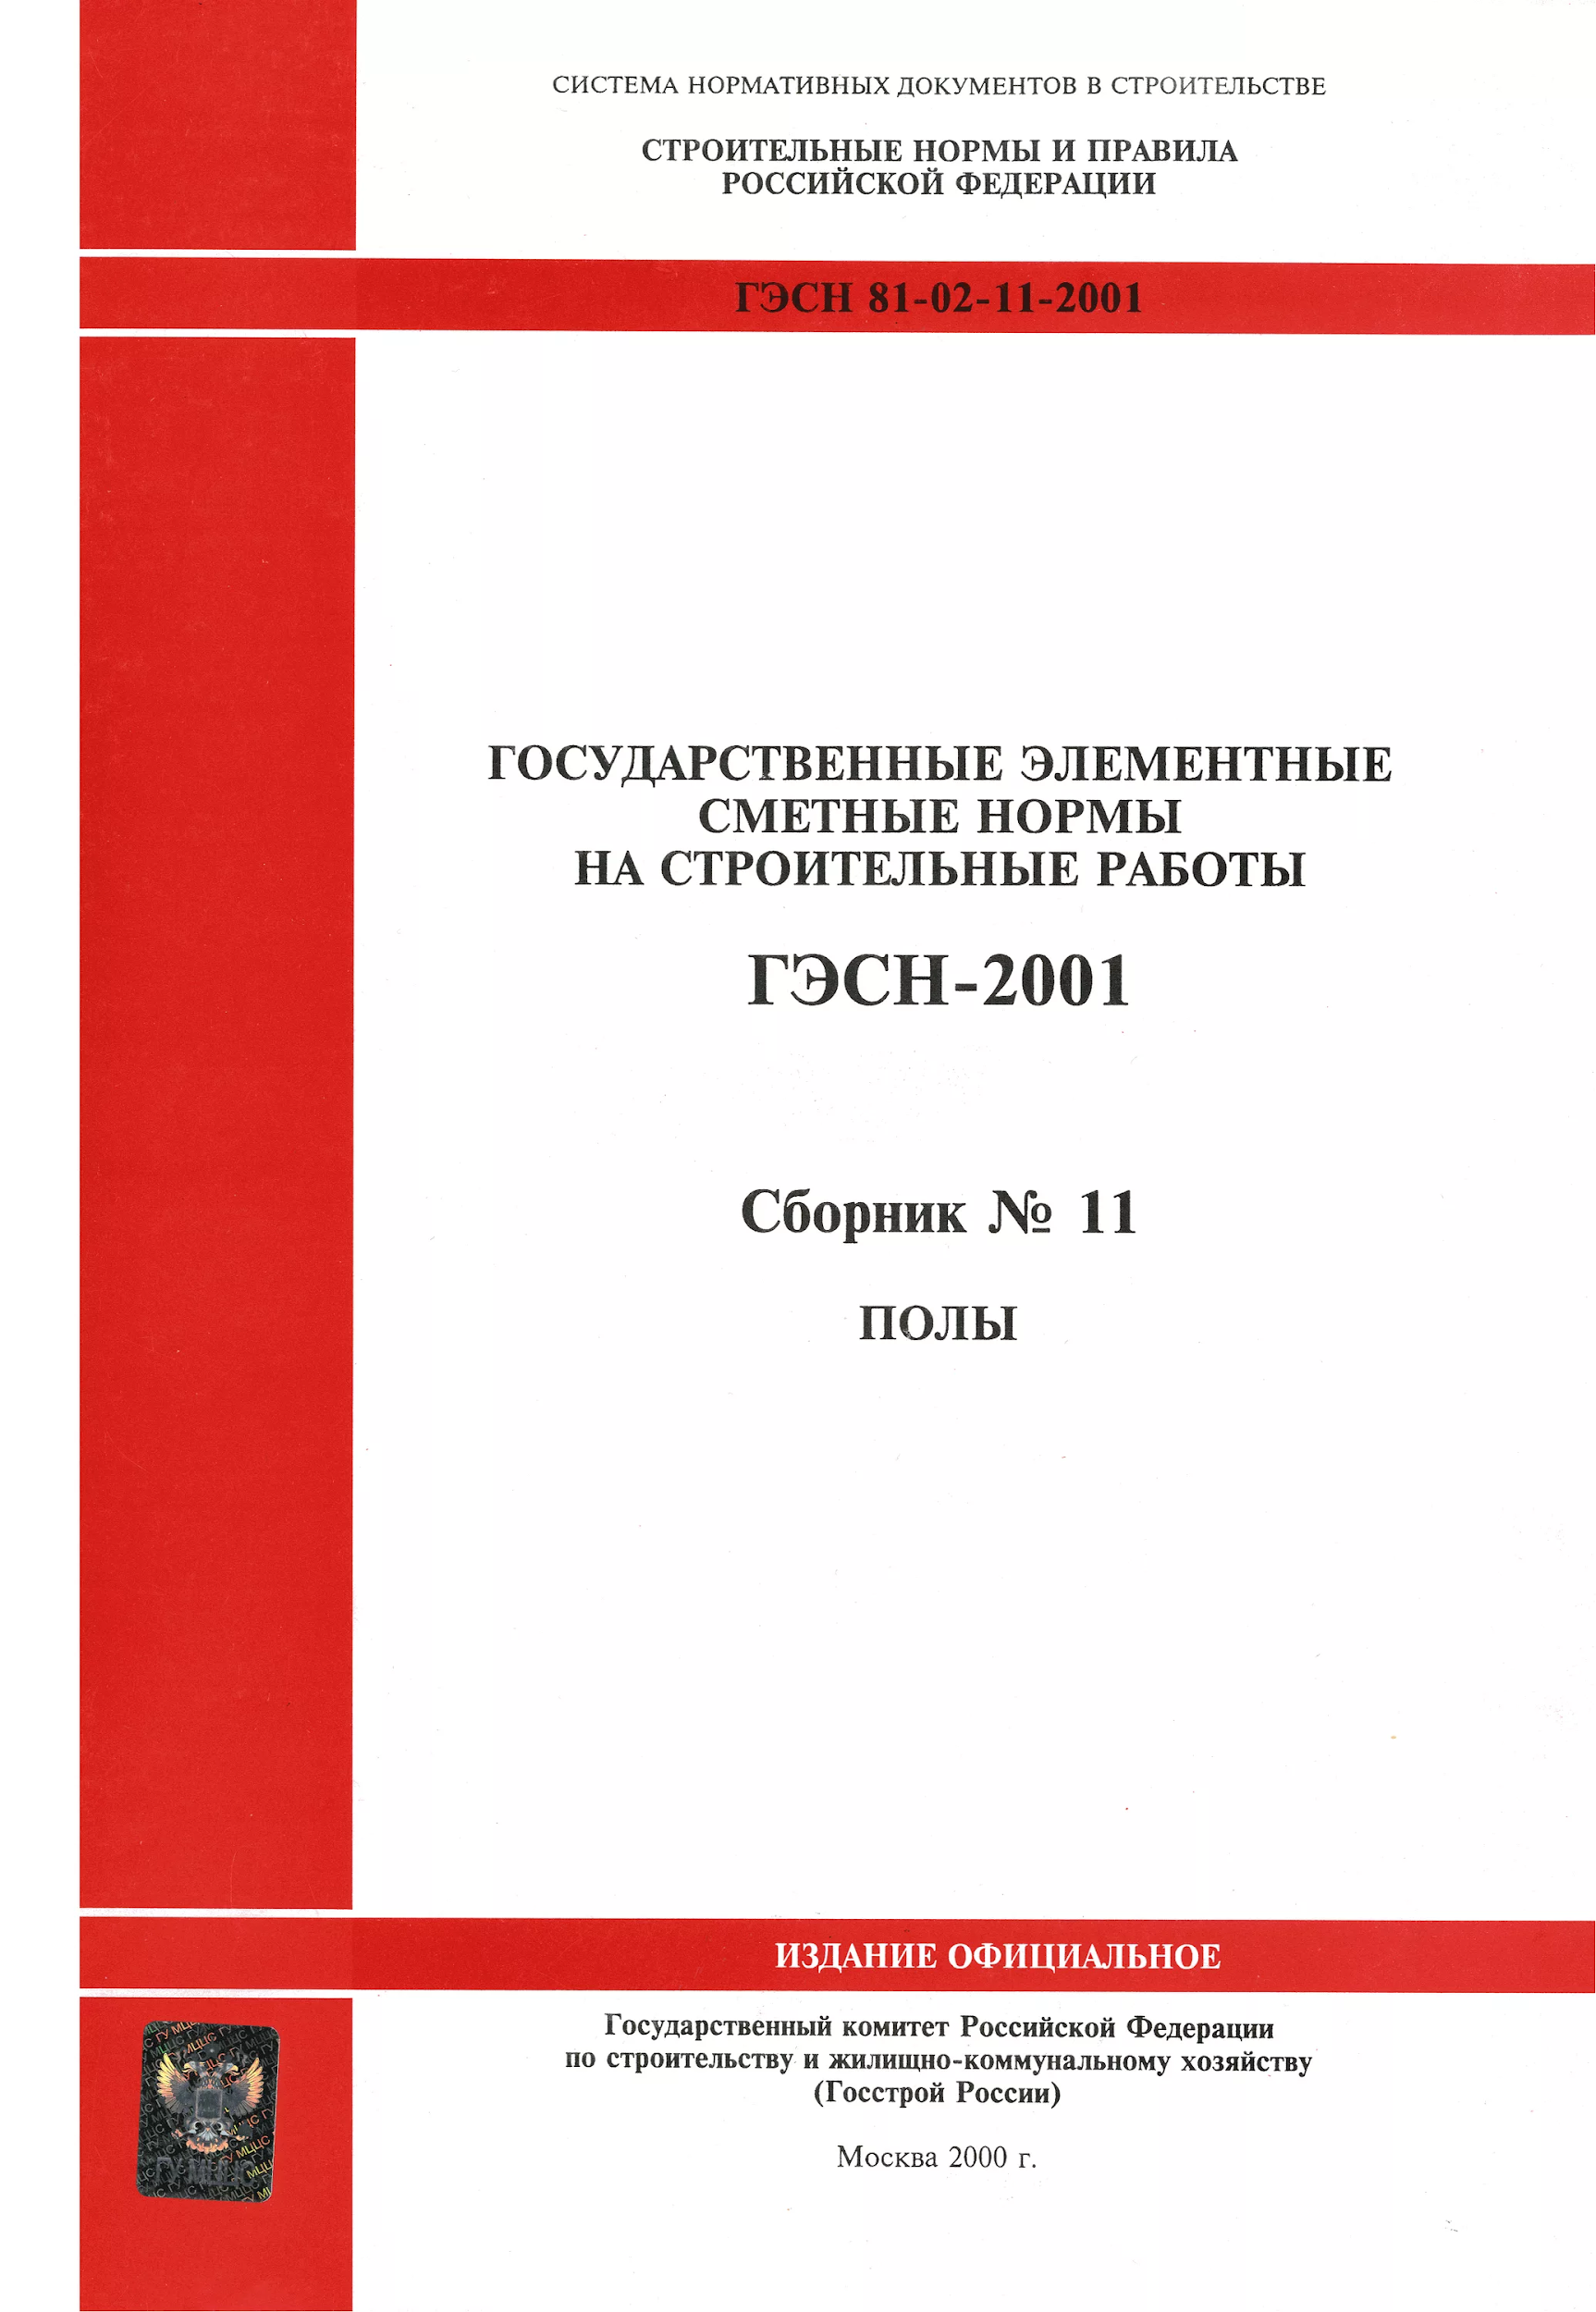
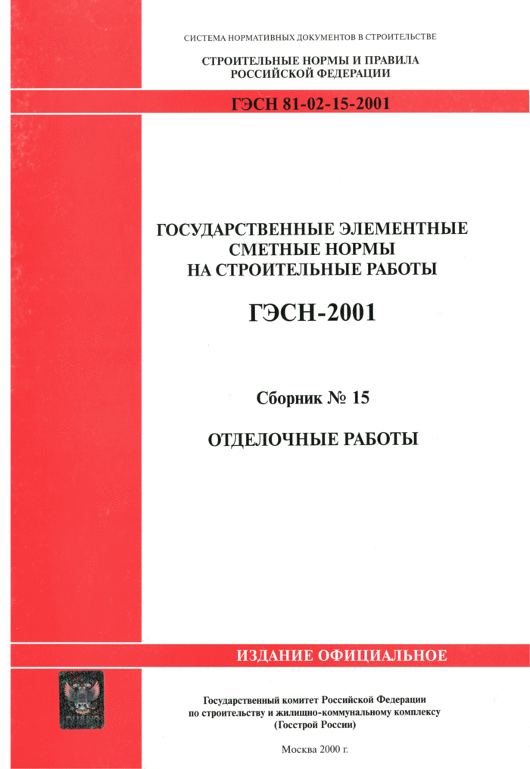
Методическая и сметно-нормативная база ценообразования в строительстве
Основной документ новой нормативной базы - ГЭСН – 2001 Государственные элементные сметные нормы.
Сборники ГЭСН:
предназначены для определения состава и потребности в ресурсах, необходимых для выполнения строительных работ;
используются для разработки единичных расценок (сборников ЕР) различного назначения (федеральных, территориальных, отраслевых), укрупненных сметных нормативов (прейскурантов, укрупненных сметных норм и др.), применяемых для определения прямых затрат в сметной стоимости строительных работ в новом строительстве, реконструкции, расширении и техническом перевооружении действующих предприятий, зданий и сооружений.

Slide 84


Градостроительный кодекс РФ, статья 8.3. «Ценообразование и сметное нормирование в области градостроительной деятельности»
Сметная стоимость строительства, финансируемого с привлечением средств бюджетов бюджетной системы Российской Федерации, средств юридических лиц, созданных Российской Федерацией, субъектами Российской Федерации, муниципальными образованиями, юридических лиц, доля в уставных (складочных) капиталах которых Российской Федерации, субъектов Российской Федерации, муниципальных образований составляет более 50 процентов, а также сметная стоимость капитального ремонта многоквартирного дома (общего имущества в многоквартирном доме), осуществляемого полностью или частично за счет средств регионального оператора, товарищества собственников жилья, жилищного, жилищно-строительного кооператива или иного специализированного потребительского кооператива либо средств собственников помещений в многоквартирном доме, определяется с обязательным применением сметных нормативов, сведения о которых включены в федеральный реестр сметных нормативов, и сметных цен строительных ресурсов

Slide 85
Сметная стоимость строительства таких заказчиков подлежит обязательной проверке на предмет достоверности ее определения в ходе проведения государственной экспертизы проектной документации
Градостроительный кодекс РФ, статья 8.3. «Ценообразование и сметное нормирование в области градостроительной деятельности»
2. Сметная стоимость строительства, финансируемого с привлечением средств бюджетов бюджетной системы Российской Федерации, средств юридических лиц, созданных Российской Федерацией, субъектами Российской Федерации, муниципальными образованиями, юридических лиц, доля в уставных (складочных) капиталах которых Российской Федерации, субъектов Российской Федерации, муниципальных образований составляет более 50 процентов, подлежит проверке на предмет достоверности ее определения в ходе проведения государственной экспертизы проектной документации, в том числе на предмет ее непревышения над укрупненным нормативом цены строительства в случаях, установленных Правительством Российской Федерации. При проведении капитального ремонта объектов капитального строительства указанная сметная стоимость подлежит такой проверке в случаях, установленных Правительством Российской Федерации.

Slide 86

Изменения в порядке определения достоверности сметной стоимости:
С 17 января 2020 года уточнен порядок проведения государственной экспертизы проектной документации в связи с включением в ее предмет оценки достоверности определения сметной стоимости строительства.
См. постановление Правительства РФ от 31.12.2019 № 1948 «О внесении изменений в некоторые акты Правительства Российской Федерации и признании утратившими силу некоторых актов и отдельных положений некоторых актов Правительства Российской Федерации»
Порядок оценки определения достоверности сметной стоимости

Slide 87
Отменяется Постановление Правительства РФ от 18 мая 2009 г. N 427
"О порядке проведения проверки достоверности определения сметной стоимости строительства..." и рад связанных с ним нормативных актов и отдельных положений
Теперь "положительное заключение государственной экспертизы проектной документации, проведенной в объеме проверки достоверности определения сметной стоимости строительства, реконструкции, капитального ремонта объектов капитального строительства, работ по сохранению объектов культурного наследия (памятников истории и культуры) народов Российской Федерации" и все ранее выданные заключения следует понимать именно в таком определении

Slide 88
Уточнен состав и порядок представления документов
в части проверки достоверности определения сметной стоимости
Для капитального ремонта: - ведомость объемов работ и акт, утвержденный застройщиком или техническим заказчиком и содержащий перечень дефектов оснований, строительных конструкций, систем инженерно-технического обеспечения и сетей инженерно-технического обеспечения с указанием качественных и количественных характеристик таких дефектов по состоянию на дату обследования
- при проверке сметной стоимости капитального ремонта объектов капитального строительства, работ по сохранению объектов культурного наследия (памятников истории и культуры) народов Российской Федерации проводится изучение и оценка соответствия расчетов физическим объемам работ, включенным в ведомость объемов работ и указанный акт.
За проведение государственной экспертизы проектной документации в объеме проверки сметной стоимости, осуществляемой без проведения государственной экспертизы результатов инженерных изысканий и оценки соответствия, взимается плата в размере 20 процентов стоимости государственной экспертизы проектной документации и результатов инженерных изысканий, рассчитанной на день представления документов для проведения государственной экспертизы проектной документации в объеме проверки сметной стоимости.

Slide 89
Проверке сметной стоимости подлежит сметная стоимость капитального ремонта объектов капитального строительства в случае, если такой капитальный ремонт включает:
а) замену и (или) восстановление всех видов строительных конструкций (за исключением несущих строительных конструкций) или замену и (или) восстановление всех строительных конструкций (за исключением несущих строительных конструкций) в совокупности с заменой отдельных элементов несущих строительных конструкций на аналогичные или иные улучшающие показатели таких конструкций элементы и (или) восстановление указанных элементов;
б) замену и (или) восстановление всех видов систем инженерно-технического обеспечения или всех видов сетей инженерно-технического обеспечения
в) изменение всех параметров линейного объекта, которое не влечет за собой изменение класса, категории и (или) первоначально установленных показателей функционирования такого объекта и при котором не требуется изменение границ полосы отвода и (или) охранной зоны такого объекта.

Slide 90

Приказ Министерства строительства и жилищно-коммунального хозяйства РФ от 23 декабря 2019 г. N 841/пр
Что содержится в приказе?
Кому поручить?

Slide 91
Приказ Министерства строительства и жилищно-коммунального хозяйства РФ от 23 декабря 2019 г. N 841/пр
а) Порядок определения начальной (максимальной) цены контракта, цены контракта, заключаемого с единственным поставщиком (подрядчиком, исполнителем), начальной цены единицы товара, работы, услуги при осуществлении закупок в сфере градостроительной деятельности (за исключением территориального планирования) (далее - Порядок) согласно приложению N 1 к настоящему приказу
б) Методика составления сметы контракта, предметом которого являются строительство, реконструкция объектов капитального строительства (далее - Методика), согласно приложению N 2 к настоящему приказу.
.

Slide 92
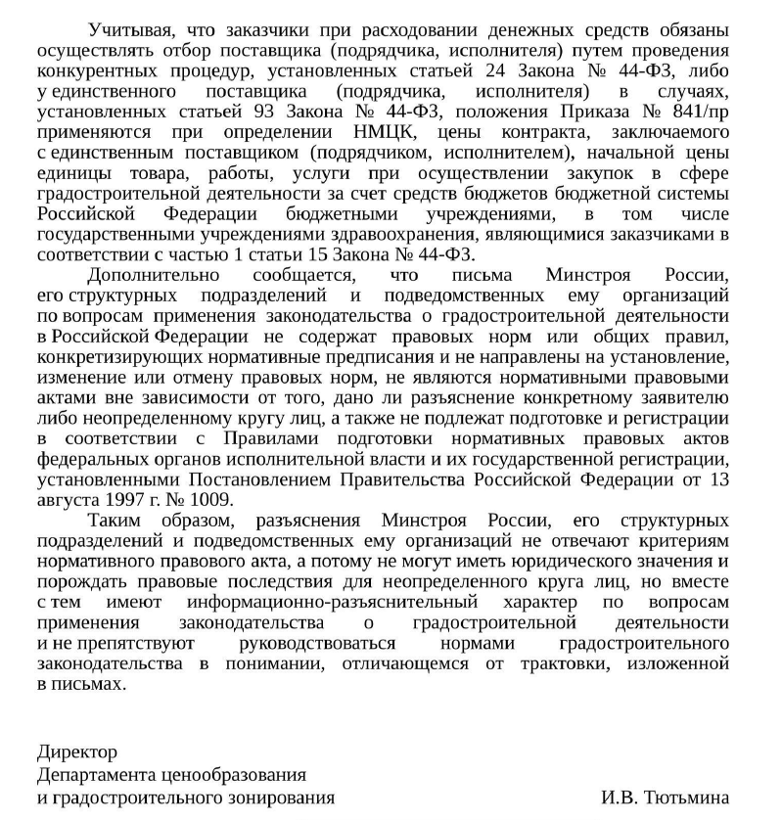
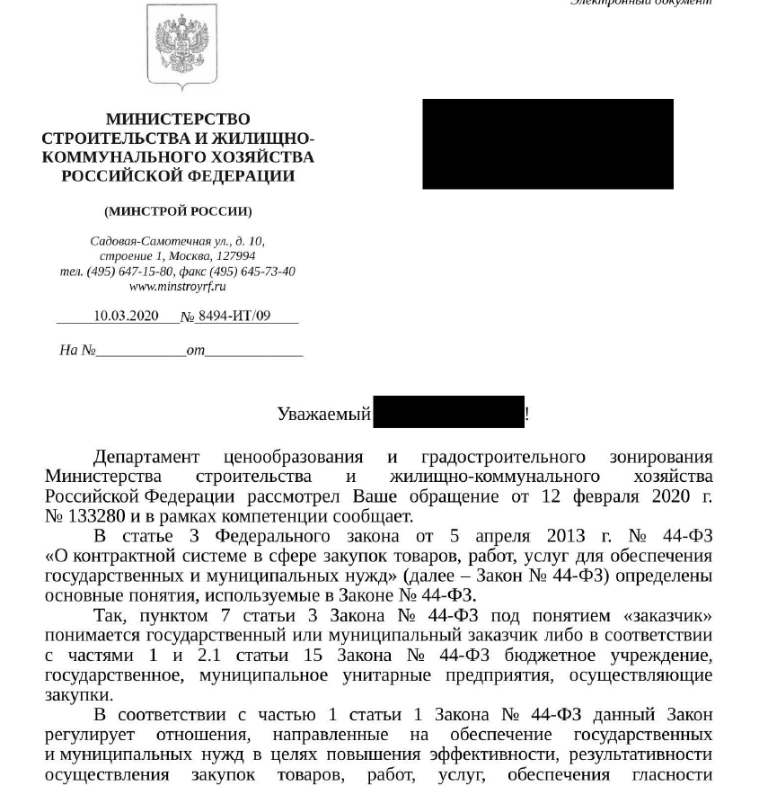
Кто должен применять Приказ Минстроя РФ от 23.12.2019 № 841/пр
Письмо Минстроя РФ от 10.03.2020 г.
№ 8494-ИТ/09

Slide 93
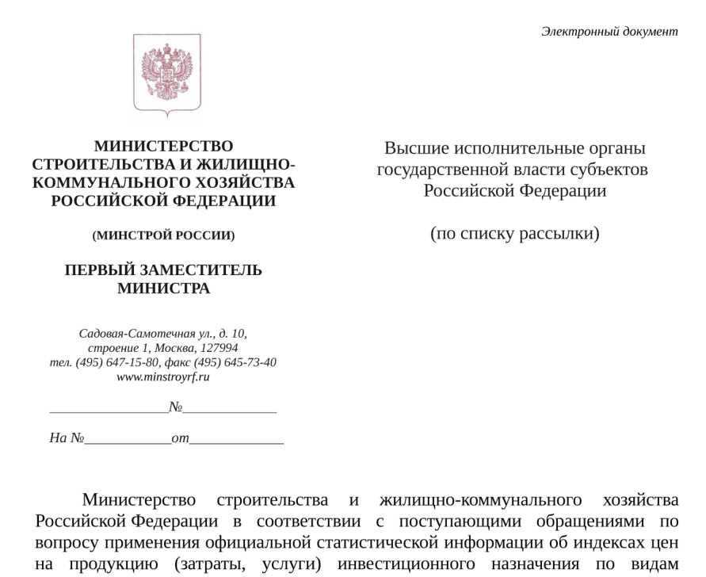
Письмо Минстроя России от 16.03.2020г. №9333-ИФ/09 по применению Приказа Минстроя России от 23.12.2019 г.№841/пр

Slide 94
Схема расчета НМЦК контракта
Индекс
Фактической
инфляции
Индекс
Прогнозной
инфляции
Стоимость работ согласно положительному заключению экспертизы
Прогнозная стоимость работ на момент их выполнения (НМЦК)
Стоимость работ в ценах на момент расчета НМЦК

Slide 95
I. Общие положения
8. НМЦК в случае, указанном в пункте 5 настоящего Порядка, определяется с применением:
а) официальной статистической информации об индексах цен на продукцию (затраты, услуги) инвестиционного назначения по видам экономической деятельности (строительство), публикуемой Федеральной службой государственной статистики для соответствующего периода или индексов фактической инфляции (при наличии), установленных уполномоченными органами исполнительной власти субъектов Российской Федерации, в случае осуществления закупок за счет средств бюджета субъекта Российской Федерации (далее - индексы фактической инфляции). Индексы фактической инфляции применяются для пересчета сметной стоимости строительства из уровня цен на дату утверждения проектной документации в уровень цен на дату определения НМЦК;
б) индексов-дефляторов Министерства экономического развития Российской Федерации по строке "Инвестиции в основной капитал (капитальные вложения)" или прогнозных индексов инфляции (при наличии), установленных уполномоченным органом исполнительной власти субъекта Российской Федерации, в случае осуществления закупок за счет средств бюджета субъекта Российской Федерации (далее - индекс прогнозной инфляции). Индексы прогнозной инфляции применяются для пересчета сметной стоимости строительства из уровня цен на дату определения НМЦК в уровень цен соответствующего периода реализации проекта.

Slide 96
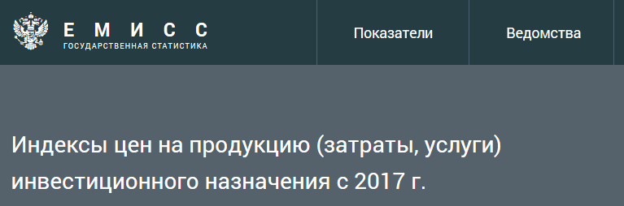
Где брать индексы?
П. 8 раздела I Порядка: НМЦК определяется с применением:
а) официальной статистической информации об индексах цен на продукцию (затраты, услуги) инвестиционного назначения по видам экономической деятельности (строительство), публикуемой Федеральной службой государственной статистики для соответствующего периода…
https://www.gks.ru/dbscripts/cbsd/DBInet.cgi?pl=9460004

Slide 97
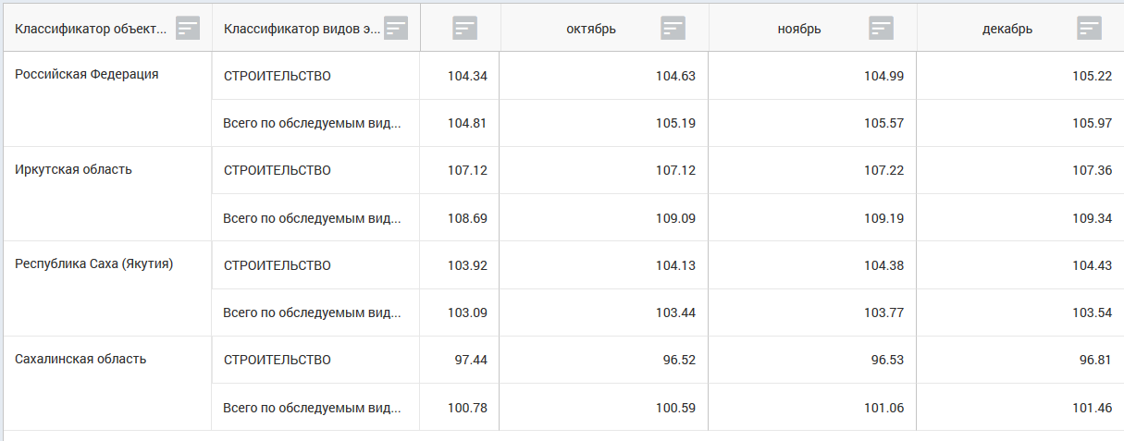
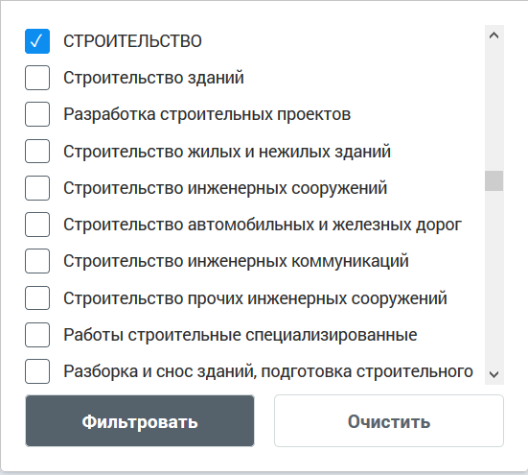
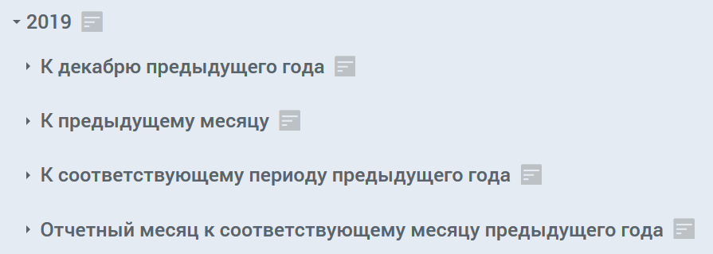
Где брать индексы?

Slide 98
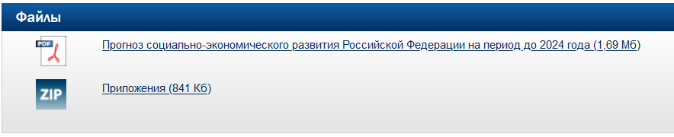
Где брать индексы?
П. 9 раздела I Порядка: НМЦК определяется с применением:
б) индексов-дефляторов Министерства экономического развития Российской Федерации по строке "Инвестиции в основной капитал (капитальные вложения)"...
…или прогнозных индексов инфляции (при наличии), установленных уполномоченным органом исполнительной власти субъекта РФ, в случае осуществления закупок за счет средств бюджета субъекта Российской Федерации (далее - индекс прогнозной инфляции).
https://economy.gov.ru/material/directions/makroec/prognozy_socialno_ekonomicheskogo_razvitiya/prognoz_socialno_ekonomicheskogo_razvitiya_rf_na_period_do_2024_goda_.html

Slide 99
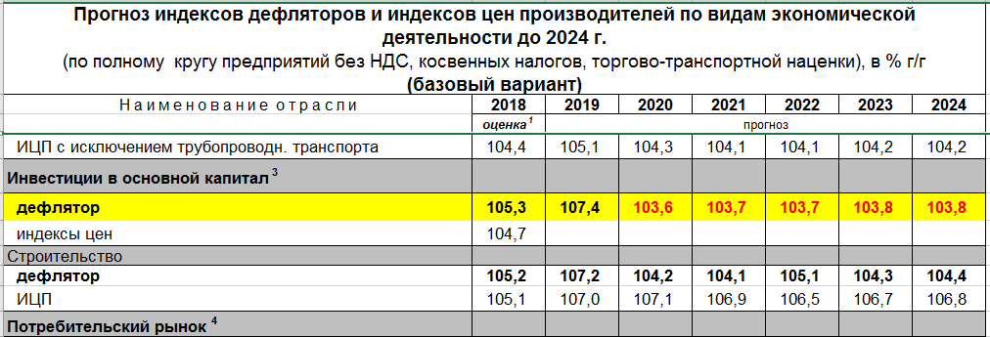
Где брать индексы?

Slide 100
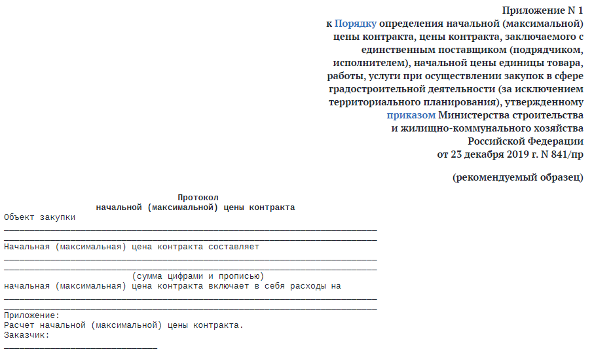
I. Общие положения
7. Результат определения НМЦК оформляется заказчиком в виде протокола. Рекомендуемый образец такого протокола приведен в Приложении N 1 к Порядку.

Slide 101
Приложение № 3 к конкурсной документации
Протокол
начальной (максимальной) цены контракта
Объект закупки
Начальная (максимальная) цена контракта составляет
195 692 867,00 (Сто девяносто пять миллионов шестьсот девяносто две тысячи восемьсот шестьдесят семь рублей 00 копеек) ­­­­­­­­­­­­ (сумма цифрами и прописью)
начальная (максимальная) цена контракта включает в себя расходы на
1.Затраты на подготовку территории;
2.Затраты на выполнение строительно-монтажных работ;
3.Затраты на энергетическое хозяйство;
4.Затраты на устройство сетей связи;
5.Затраты на выполнение пусконаладочных работ;
6.Затраты на производство работ в зимнее время;
7.Затраты на утилизацию мусора;
8.Затраты на непредвиденные работы;
9.Затраты по уплате НДС-20%
Приложение:
Расчет начальной (максимальной) цены контракта.
Расчет начальной (максимальной) цены контракта
при осуществлении закупок на выполнение подрядных работ по
строительству, реконструкции, капитальному ремонту, сносу объектов капитального строительства, работам по сохранению объектов культурного наследия (памятников истории и культуры) народов Российской Федерации и выполнению строительных работ в отношении объектов, не являющихся объектами капитального строительства

Slide 102
Приложение № 3 к конкурсной документации
Основания для расчета:
  Акт об утверждении проектной документации, включая сводный сметный расчет стоимости строительства объекта, от … г. №
  Заключение государственной экспертизы от г. №
  Утвержденный сводный сметный расчет (руб.)
Наименование работ и затрат | Стоимость работ в ценах на дату утверждения сметной документации 2 квартал 2020 год | Индекс фактической инфляции | Стоимость работ в ценах на дату формирования начальной (максимальной) цены контракта Декабрь 2020г | Индекс прогнозный инфляции на период выполнения работ | Начальная (максимальная) цена контракта с учетом индекса прогнозной инфляции на период выполнения работ
1 | 2 | 3 | 4 | 5 | 6
Строительно-монтажные работы | 123848268,0 | 1,06723175838 | 132174804,83 | 1,029662 | 136095430,33
Стоимость оборудования | 16 897 622,00 | 1,06723175838 | 18033678,84 | 1,029662 | 18568601,52
Пусконаладочные работы | 906329 | 1,06723175838 | 967263,09 | 1,029662 | 995954,46
Затраты на осуществление работ вахтовым методом, командирование рабочих, перебазирование строительно- монтажных организаций | 0 | 1,06723175838 | 0 | 1,029662 | 0
Удорожание работ в зимнее время | 3715450,00 | 1,06723175838 | 3965246,24 | 1,029662 | 4082865,06
Иные прочие работы и затраты | 173535,00 | 1,06723175838 | 185202,06 | 1,029662 | 190695,61
Резерв средств на непредвиденные работы и затраты (если это предусмотрено контрактом) | 2910830,00 | 1,06723175838 | 3106530,22 | 1,029662 | 3198677,45
Стоимость без учета НДС (при наличии) | 148452034,00 | 1,06723175838 | 158432725,28 | 1,029662 | 163132224,43
НДС (размер ставки, в %) (при наличии) | 29630526,00 | 1,06723175838 | 31622638,36 | 1,029662 | 32560642,57
Стоимость с учетом НДС (при наличии) | 178082560,00 | 1,06723175838 | 190055363,65 | 1,029662 | 195 692 867,00

Slide 103
Приложение № 3 к конкурсной документации
Продолжительность строительства – 11 месяцев
Начало строительства февраль 2021г.
Окончание строительства декабрь 2021г.
Уровень цен утвержденной сметы - 2 квартал 2019 года
1. Расчет индекса фактического инфляции с использованием ИПЦ Росстата
июнь 2019 / июнь 2020 | 104,49
июль 2020 / июнь 2020 | 100,47
август 2020 / июль 2020 | 100,63
сентябрь 2020 / август 2020 | 100,52
октябрь 2020 / сентябрь 2020 | 100,41
ноябрь 2020 / октябрь 2020 | 100,09
Итого индекс фактической инфляции: 1,067232
2. Расчет индексов прогнозной инфляции:

Slide 104
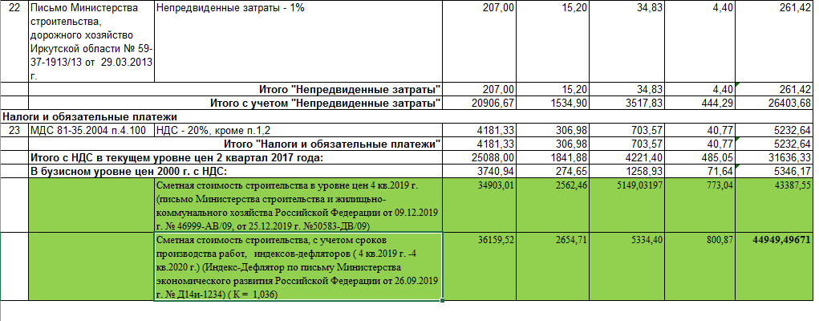
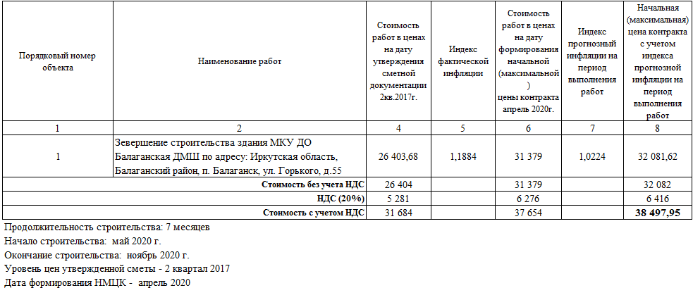

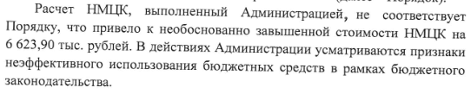
Классификация возможных нарушений в торгах
•Неправильное обоснование НМЦК (завышение или занижение цен)
Расчет НМЦК Заказчиком
и объявленном на аукционе
Расчет НМЦК контрольным органом
после проведения контрольной проверки
Цена контракта по результатам процедуры аукциона составила = 43 825 759,26 руб.

Slide 105
Определение НМЦК при осуществлении закупок услуг по исполнению функций технического заказчика, подрядных работ по строительству, реконструкции, капитальному ремонту, сносу объектов капитального строительства, сохранению объектов культурного наследия (памятников истории и культуры) народов Российской Федерации, строительству некапитальных строений и сооружений, оставшихся невыполненными в связи с расторжением ранее заключенных контрактов

Slide 106
Новые требования к квалификации участников закупок
С 29 марта вступил в действие приказ Минстроя России от 21 декабря 2020 года № 810/пр «Об обязательных квалификационных требованиях к участникам закупок, связанных с поставкой товаров, выполнением работ или оказанием услуг, необходимых для завершения строительства объекта незавершенного строительства или объекта инфраструктуры, права на которые переданы в порядке, предусмотренном статьями 201.15-1 - 201.15-2-1 Федерального закона от 26 октября 2002 года № 127-ФЗ «О несостоятельности (банкротстве)».⠀
Теперь при осуществлении таких закупок в период с 29 марта 2021 года по 29 марта 2027 года заказчики должны устанавливать к участникам обязательные квалификационные требования:⠀
• отсутствие сведений об участнике в реестрах недобросовестных поставщиков, предусмотренных законами № 44-ФЗ и № 223-ФЗ;
• наличие за последние 5 лет до даты подачи заявки на участие в закупке опыта исполнения (с учетом правопреемства) хотя бы одного договора из вариантов, предусмотренных приказом
№ 810/пр, с учетом предмета осуществляемой закупки.⠀

Slide 107
НМЦК при осуществлении закупок подрядных работ по инженерным изысканиям и (или) по подготовке проектной документации

Slide 108

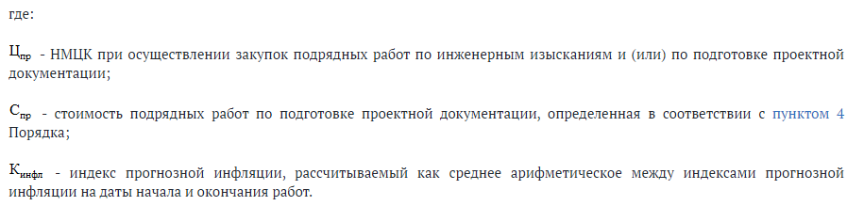
II. Определение НМЦК при осуществлении закупок подрядных работ по инженерным изысканиям и (или) по подготовке проектной документации
13. НМЦК при осуществлении закупок подрядных работ по инженерным изысканиям и (или) по подготовке проектной документации определяется по формуле (1):

Slide 109
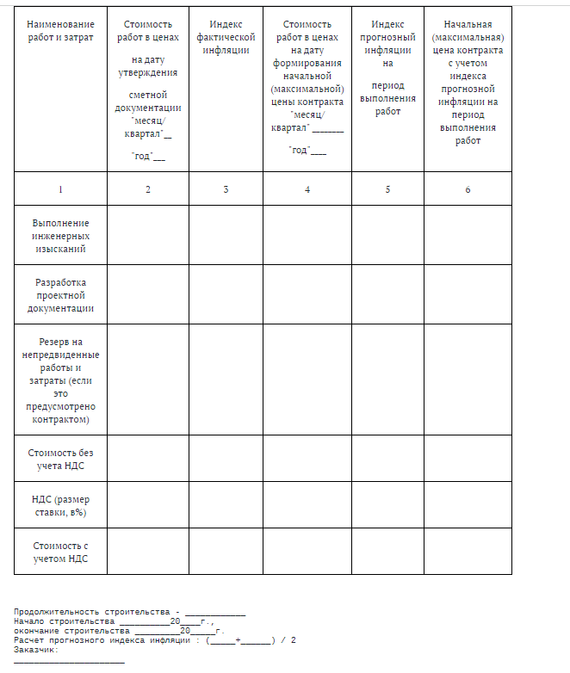
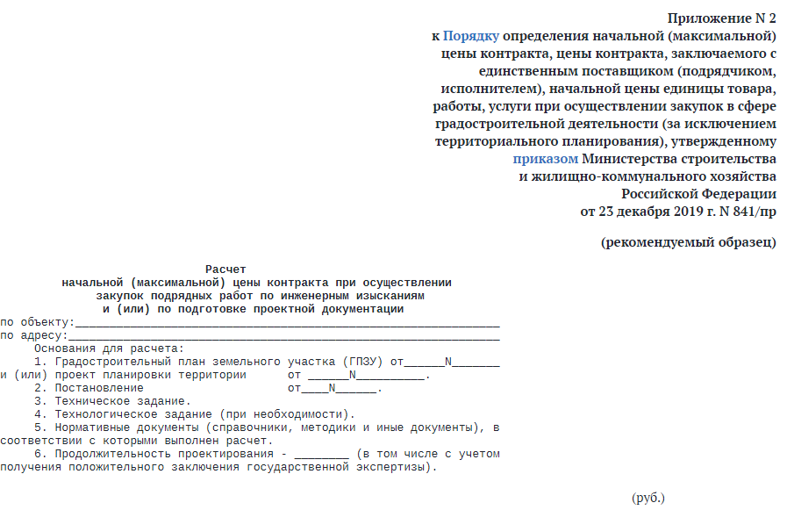
Приказ Министерства строительства и жилищно-коммунального хозяйства РФ от 23 декабря 2019 г. N 841/пр

Slide 110
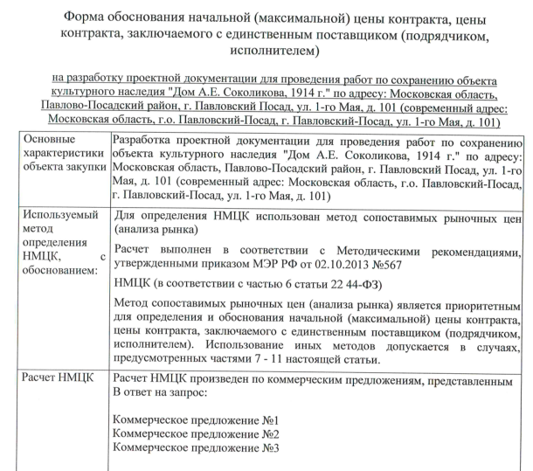
Пример расчета НМЦК на проектно-изыскательские работы
Метод сопоставимых рыночных цен (анализа рынка)

Slide 111
Пример расчета НМЦК на проектно-изыскательские работы
Обоснование по приказу Минстроя России от 23.12.2019 г. №841/пр
СМЕТА № 7 на выполнение проектных работ
Наименование объекта (проекта): «Строительство жилых домов на острове Шикотан (в том числе проектные и изыскательские работы) и (или) приобретение квартир в новых жилых домах».
Наименование организации заказчика: ГКУ «Дирекция по реализации федеральной программы социально-экономического развития Курильских островов Сахалинской области».
№ п/п | Характеристика предприятия, здания, сооружения или ви­ды работ | № частей, глав, таблиц и пунктов указаний к разделу или главе сборника цен на проектные и изыскательские работы для строительства | Расчет стоимости: а + в х или (объем строительно-монтажных работ) х % 100 или количество х цена | Стоимость (руб. )
1 | 2 | 3 | 4 | 5
1 | Трехэтажный жилой дом, строительный объем 4590 м3 | СБЦП 81-2001-03 «Объекты жилищно-гражданского строительства» табл. 1, п. 3 К=1,3 - сейсмика, методические указания P. III п.3.7 К=2,1 - поясной коэффициент К=4,32 - индекс изменения стоимости проектных работ на I кв. 2020 г., письмо Минстроя России от 19.02.2020 N 5414-ИФ/09 | (273,44 + 0,017 х 4590) х 1,3 x 2,1 x 4,32 = | 4 145 096,59
 |  |  | ИТОГО | 4 145 096,59
Итого по смете: четыре миллиона сто сорок пять тысяч девяносто шесть рублей 59 копейки
Расчет начальной (максимальной) цены контракта на выполнение проектно-изыскательских работ
Наименование объекта (проекта): «Строительство жилых домов на острове Шикотан (в том числе проектные и изыскательские работы) и (или) приобретение квартир в новых жилых домах».
Наименование организации заказчика: ГКУ «Дирекция по реализации федеральной программы социально-экономического развития Курильских островов Сахалинской области».
Наименование работ и затрат | Стоимость работ в ценах на дату утверждения сметной документации I квартал 2020 года | Индекс фактической инфляции | Стоимость работ в ценах на дату формирования начальной (максимальной) цены контракта I квартал 2020 года | Индекс прогнозный инфляции на период выполнения работ | Начальная (максимальная) цена контракта с учетом индекса прогнозной инфляции на период выполнения работ
1 | 2 | 3 | 4 | 5 | 6
Выполнение инженерных изысканий | 2 322 360,93 | 100 | 2 322 360,93 | 101,64 | 2 360 447,65
Разработка проектной документации | 4 145 096,59 | 100 | 4 145 096,59 | 101,64 | 4 213 076,17
Государственная экспертиза результатов инженерных изысканий и проектной документации | 861 889,43 |  |  |  | 861 889,43
С понижающим коэффициентом (0,998829551717698) |  |  |  |  | 7 426 710,48
НДС (размер ставки, в 20%) |  |  |  |  | 1 485 342,10
Стоимость с учетом НДС |  |  |  |  | 8 912 052,58
Продолжительность выполнения работ - 180 календарных дней
Начало выполнения работ - июнь 2020
Окончание выполнения работ - ноябрь 2020
Расчет прогнозного индекса инфляции: (1,00295³+1,00295⁸)/2=1,0164

Slide 112
О методе определения НМЦК при закупке подрядных работ по инженерным изысканиям и (или) по подготовке проектной документации (Два разных мнения)
Минфин России
При осуществлении закупок подрядных работ по инженерным изысканиям и (или) по подготовке проектной документации НМЦК определяется методом сопоставимых рыночных цен (анализа рынка) в соответствии с положениями статьи 22 Закона № 44-ФЗ.
ПИСЬМО МИНИСТЕРСТВА ФИНАНСОВ РОССИЙСКОЙ ФЕДЕРАЦИИ от 5 июня 2020 г. N 24-01-07/48431
По вопросу возможности применения проектно-сметного метода при определении начальной (максимальной) цены контракта (далее - НМЦК) на выполнение подрядных работ по подготовке проектной документации Департамент полагает необходимым отметить, что приказом Минстроя России от 23.12.2019 N 841/пр утвержден Порядок определения НМКЦ, ЦК, заключаемого с единственным поставщиком (подрядчиком, исполнителем), НЦЕ товара, работы, услуги при осуществлении закупок в сфере градостроительной деятельности (за исключением территориального планирования) (далее - Порядок)……
Следовательно, применение проектно-сметного метода в целях определения НМЦК на выполнение подрядных работ по инженерным изысканиям и (или) по подготовке проектной документации положениями частей 9 и 9.1 статьи 22 Закона N 44-ФЗ не предусмотрено.
Учитывая изложенное, при осуществлении закупок подрядных работ по инженерным изысканиям и (или) по подготовке проектной документации НМЦК определяется методом сопоставимых рыночных цен (анализа рынка) в соответствии с положениями статьи 22 Закона N 44-ФЗ.
Минстрой России
Основным методом определения НМЦК при осуществлении закупок подрядных работ по инженерным изысканиям и (или) по подготовке проектной документации является проектно-сметный метод расчета, выполняемый на основании сметных нормативов, включенных в федеральный реестр сметных нормативов, формируемый Министерством строительства и жилищно-коммунального хозяйства Российской Федерации.
Применение иных методов, предусмотренных частью 1 статьи 22 Федерального закона от 5 апреля 2013 г. № 44-ФЗ "О контрактной системе в сфере закупок, товаров, работ, услуг для обеспечения государственных и муниципальных нужд", в том числе метода сопоставимых рыночных цен, рекомендуется использовать при отсутствии соответствующих сметных нормативов на проектные работы и (или) инженерные изыскания, включенных в федеральный реестр сметных нормативов, формируемый Министерством строительства и жилищно-коммунального хозяйства Российской Федерации (из письма Минстроя России от 18 марта 2020 г. № 8323-ОГ/09 и письма от 16.03.2020 N 9333-ИФ/09)

Slide 113
Проект сметы контракта на выполнение подрядных работ по строительству, реконструкции, капитальному ремонту, сносу объектов капитального строительства, работ по сохранению объектов культурного наследия (памятников истории и культуры) народов Российской Федерации, а также строительству некапитальных строений и сооружений

Slide 114
VI. Составление проекта сметы контракта на выполнение подрядных работ по строительству, реконструкции, капитальному ремонту, сносу объектов капитального строительства, работ по сохранению объектов культурного наследия (памятников истории и культуры) народов Российской Федерации, а также строительству некапитальных строений и сооружений
29. НМЦК на выполнение подрядных работ по строительству, реконструкции, капитальному ремонту, сносу объектов капитального строительства, работ по сохранению объектов культурного наследия (памятников истории и культуры) народов Российской Федерации, а также строительству некапитальных строений и сооружений (далее - подрядные работы) осуществляется в виде проекта сметы контракта в пределах НМЦК на выполнение подрядных работ без использования предусмотренных проектной документацией в соответствии с Градостроительным кодексом Российской Федерации сметных нормативов, сведения о которых включены в федеральный реестр сметных нормативов, и сметных цен строительных ресурсов.
30. В проекте сметы контракта приводятся затраты на подрядные работы, входящие в объект закупки и предусмотренные проектной документацией, получившей положительное заключение экспертизы проектной документации, а также рабочей документацией (при наличии).

Slide 115

Алгоритм составления ПРОЕКТА СМЕТЫ КОНТРАКТА
1. проводится анализ, обобщение и систематизация проектной документации, получившей положительное заключение экспертизы проектной документации, в том числе сметной документации, составленной с использованием сметных цен строительных ресурсов, а также сметных нормативов, индексов изменения сметной стоимости строительства, расценок, цен, методических и других документов в сфере ценообразования и сметного нормирования в области градостроительной деятельности, сведения о которых включены в федеральный реестр сметных нормативов, и применяемых с учетом положений статьи 3 Федерального закона от 26 июля 2017 г. N 191-ФЗ "О внесении изменений в Градостроительный кодекс Российской Федерации и признании утратившими силу отдельных положений законодательных актов Российской Федерации" (Собрание законодательства Российской Федерации, 2017, N 31, ст. 4740; 2019, N 26, ст. 3317 (далее - Федеральный закон N 191-ФЗ), рабочей документацией (при наличии);

Slide 116
Алгоритм составления ПРОЕКТА СМЕТЫ КОНТРАКТА
2.составляется ведомость объемов технологически законченных элементов, включающих определенные в соответствии с проектной документацией, рабочей документацией (при наличии) необходимые для его возведения (устройства) комплексы работ (строительные конструкции, в том числе подземная часть, несущие конструкции, наружные стены, полы, внутренние стены, заполнение оконных и дверных проемов, перекрытия, покрытие, кровля, отделочные работы и тому подобное; системы инженерно-технического обеспечения, в том числе водоснабжение, водоотведение, теплоснабжение, газоснабжение, вентиляцию, кондиционирование, электроосвещение, электроснабжение) и работ, связанных между собой и необходимых в соответствии с проектной документацией, рабочей документации (при наличии) для возведения (устройства) технологически законченного конструктивного решения (элемента) (далее - конструктивные решения (элементы), комплексы (видов) работ соответственно). Ведомость объемов конструктивных решений (элементов) и комплексов (видов) работ (далее - Ведомость) предусматривает детализацию объекта капитального строительства по основным конструктивным решениям (элементам), комплексам (видам) работ и определение объемов работ и единиц измерения конструктивных решений (элементов), комплексов (видов) работ.
Отдельной строкой учитывается количество и стоимость оборудования, мебели, инвентаря (далее - оборудование), поставляемых в рамках контракта, в случае если такое решение принято заказчиком. При выполнении проектных и изыскательских работ составление Ведомости осуществляется заказчиком или подрядчиком, если это предусмотрено заданием на проектирование;

Slide 117
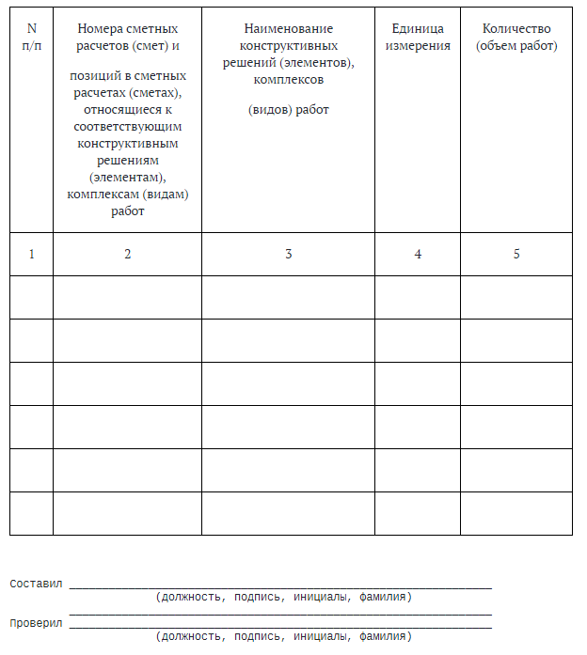
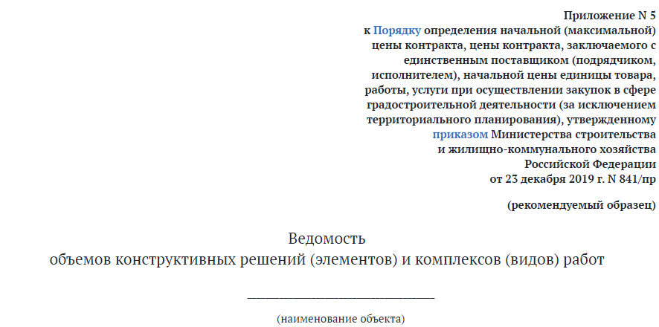
Приказ Министерства строительства и жилищно-коммунального хозяйства РФ от 23 декабря 2019 г. N 841/пр

Slide 118
Алгоритм составления ПРОЕКТА СМЕТЫ КОНТРАКТА
3.на основании Ведомости составляется проект сметы контракта, предусматривающий определение цены каждого конструктивного решения (элемента), комплекса (вида) работ всего и на принятую единицу измерения в пределах НМЦК на выполнение подрядных работ.
Составление Ведомости осуществляется в соответствии с проектной документацией, получившей положительное заключение экспертизы!!!, в том числе сметной документацией, рабочей документацией (при наличии), исключительно в целях составления проекта сметы контракта.

Slide 119

В Ведомость включается следующая информация:
а) номера сметных расчетов (смет) и позиций в сметных расчетах (сметах), относящиеся к соответствующим конструктивным решениям (элементам), комплексам (видам) работ;
б) наименование конструктивного решения (элемента), комплекса (вида) работ.

Slide 120
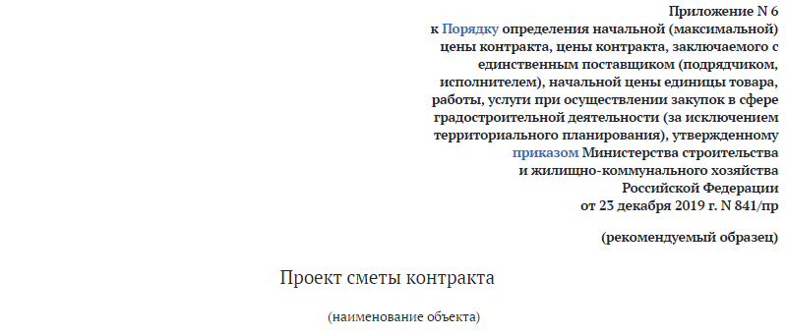
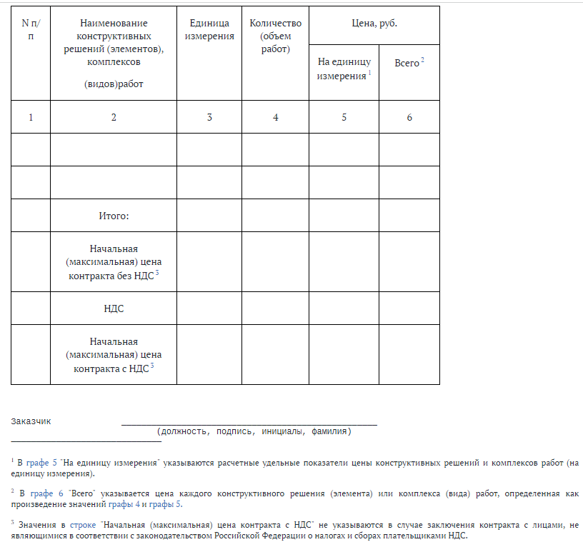
Приказ Министерства строительства и жилищно-коммунального хозяйства РФ от 23 декабря 2019 г. N 841/пр

Slide 121
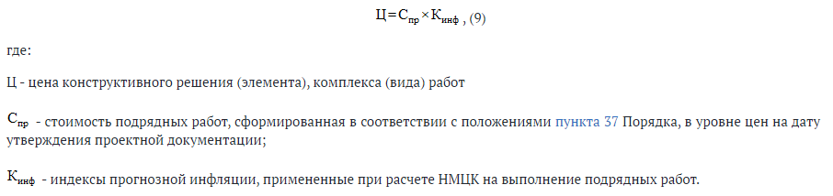
Цена конструктивных решений (элементов), комплексов (видов) работ определяется в соответствии с НМЦК на выполнение подрядных работ на основании данных, содержащихся в сводном сметном расчете стоимости строительства, объектных и локальных сметах (сметных расчетах), информация о которых указана в Ведомости, по формуле (9):

Slide 122
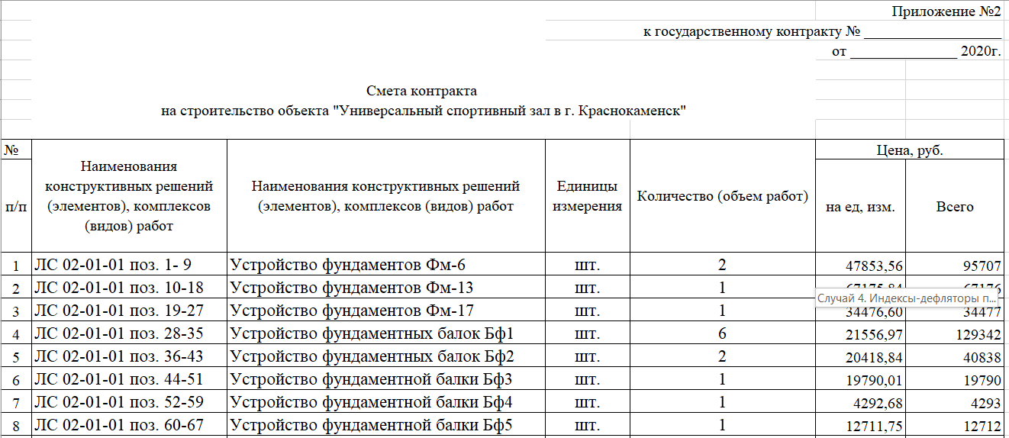

Проект сметы контракта
1. Электронный аукцион № 0891200000620002266
«"Универсальный спортивный зал в г. Краснокаменск" (2552-ЭА)»
Размещено в ЕИС 10.03.2020

Slide 123
Методика составления сметы контракта, предметом которого являются строительство, реконструкция объектов капитального строительства

Slide 124
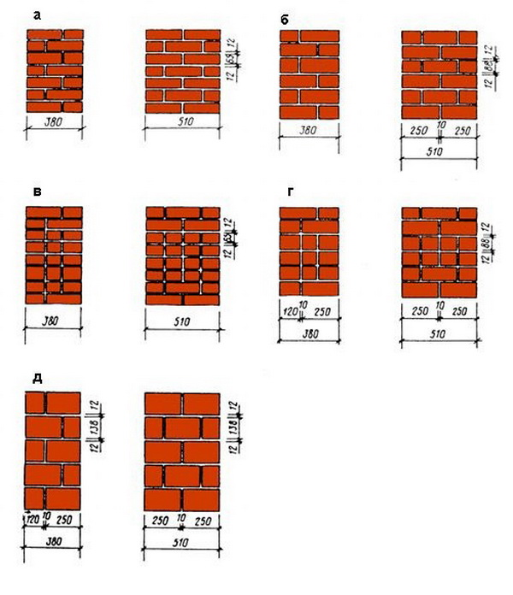
Методика составления сметы контракта, предметом которого являются строительство, реконструкция объектов капитального строительства
1. Методика составления сметы контракта, предметом которого являются строительство, реконструкция объектов капитального строительства (далее - Методика), определяет общие правила составления сметы контракта, предметом которого являются строительство, реконструкция объектов капитального строительства (далее - контракт), при его заключении и внесении изменений в такой контракт в соответствии с законодательством Российской Федерации о контрактной системе в сфере закупок товаров, работ, услуг для обеспечения государственных и муниципальных нужд.

Slide 125
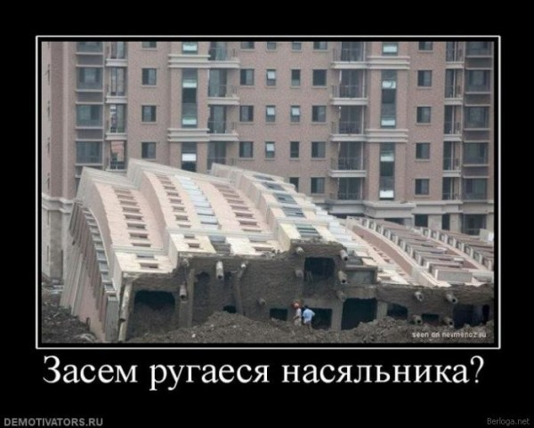
Методика составления сметы контракта, предметом которого являются строительство, реконструкция объектов капитального строительства
2. Смета контракта на выполнение подрядных работ по строительству некапитальных строений и сооружений, а также других подрядных работ, указанных в разделе VI Порядка определения начальной (максимальной) цены контракта, цены контракта, заключаемого с единственным поставщиком (подрядчиком, исполнителем), начальной цены единицы товара, работы, услуги при осуществлении закупок в сфере градостроительной деятельности (за исключением территориального планирования) (далее - Порядок), по соглашению сторон контракта может быть составлена в соответствии с Методикой, если в составе документации о закупке размещен проект сметы контракта. Рекомендуемый образец проекта сметы контракта приведен в приложении N 6 к Порядку.

Slide 126
Методика составления сметы контракта, предметом которого являются строительство, реконструкция объектов капитального строительства
3. Смета контракта должна содержать определенные в соответствии с разделом VI Порядка наименования конструктивных решений (элементов), комплексов (видов) работ, их цены на принятую единицу измерения, и общую стоимость, определенную с учетом подлежащих выполнению объемов работ. Рекомендуемый образец сметы контракта приведен в Приложении N 1 к Методике.
4. При осуществлении закупки подрядных работ по строительству и реконструкции путем проведения конкурентных способов определения подрядчиков смета контракта составляется заказчиком на основании размещенного в единой информационной системе в сфере закупок в порядке, установленном в Порядке, проекта сметы контракта посредством указания цены каждого конструктивного решения (элемента), комплекса (вида) работ с учетом пропорционального снижения начальной (максимальной) цены контракта участником закупки, с которым заключается контракт.
5. При осуществлении закупки подрядных работ по строительству и реконструкции у единственного подрядчика смета контракта составляется в соответствии с разделом VI Порядка.

Slide 127
Статья 110.2 Закона № 44-ФЗ в новой редакции с 08.07.2019
6.1. Оплата выполненных работ осуществляется в пределах цены контрактов, предметом которых являются строительство, реконструкция объектов капитального
строительства, в соответствии с их сметой в сроки и в размерах, которые установлены таким контрактом или графиком оплаты выполненных по контракту работ (при наличии) с учетом графика выполнения строительно-монтажных работ и фактически выполненных подрядчиком работ.
При этом составление сметы такого контракта осуществляется в пределах цены контракта без использования предусмотренных проектной документацией в соответствии с Градостроительным кодексом Российской Федерации сметных нормативов, сведения о которых включены в федеральный реестр сметных нормативов, и сметных цен строительных ресурсов.
7. Методики составления сметы контракта, графика оплаты выполненных по контракту работ, графика выполнения строительно-монтажных работ утверждаются уполномоченным Правительством Российской Федерации федеральным органом исполнительной власти.

Slide 128
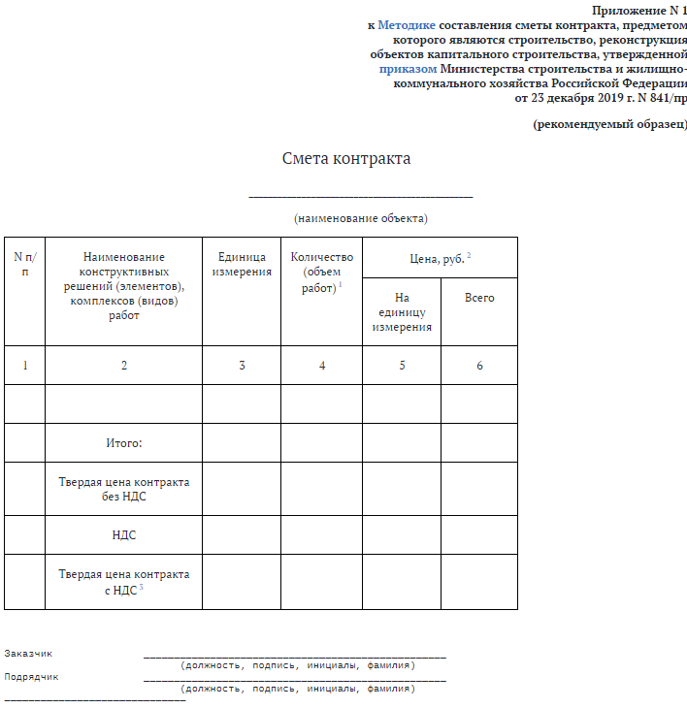
Методика составления сметы контракта, предметом которого являются строительство, реконструкция объектов капитального строительства
1 Графы 1-4 сметы контракта заполняются в соответствии с проектом сметы без изменения их содержания.
2 Графы 5-6 сметы контракта заполняются путем указания цены каждого конструктивного решения (элемента), комплекса (вида) работ с учетом пропорционального снижения начальной (максимальной) цены контракта участником закупки, с которым заключается контракт.
3 Значения в строке "Твердая цена контракта с НДС" не указываются в случае заключения контракта с лицами, не являющимися в соответствии с законодательством Российской Федерации о налогах и сборах плательщиками НДС.

Slide 129
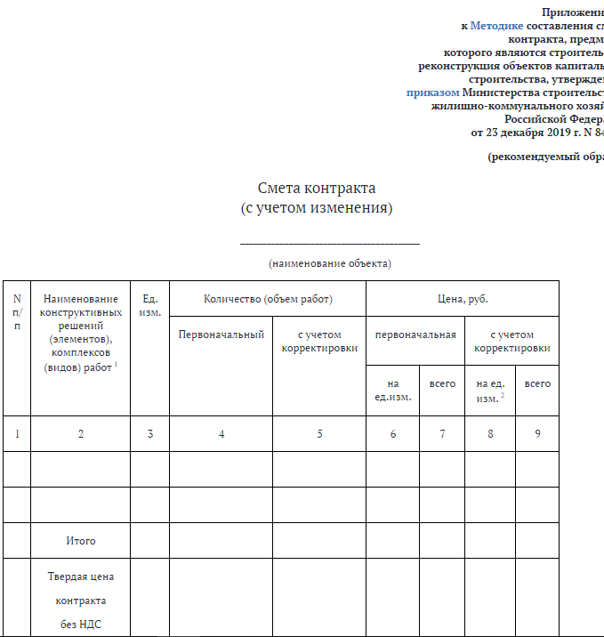
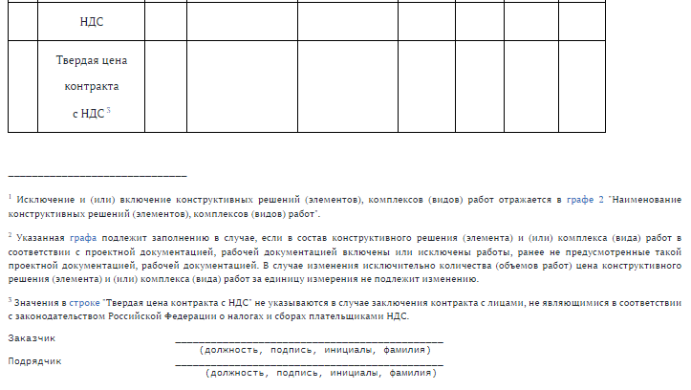
Методика составления сметы контракта, предметом которого являются строительство, реконструкция объектов капитального строительства

Slide 130
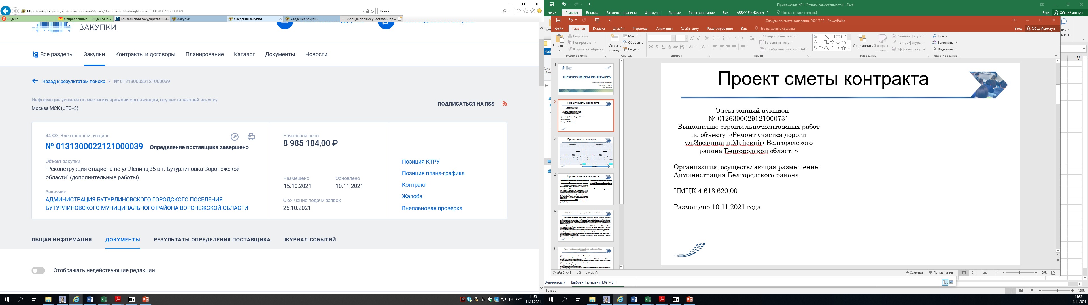
Проект сметы контракта
Электронный аукцион
№ 01313000221121000039
«Реконструкция стадиона по ул.Ленина, 35 в г.Бутурлиновка Воронежской области» (дополнительные работы)
Организация, осуществляющая размещение:
Администрация Бутурлиновского городского поселения Бутурлиновского муниципального района Воронежской области
НМЦК 8 985 184,00
Размещено 15.10.2021 года

Slide 131
Проект сметы контракта
 |  |  | Приложение №1
 |  |  |  |  | к муниципальному контракту №______________________
 |  |  |  |  | ____ ______________2021 г.
Проект сметы контракта
Выполнение подрядных работ для муниципальных нужд по реконструкции объекта " Реконструкция стадиона по ул.Ленина,35 в г.Бутурлиновка Воронежской области" (дополнительные работы).
№ п/п | Наименование конструктивных решений (элементов), комплексов (видов) работ | Единица измерения | Количество (объем работ) | Цена, руб.
 |  |  |  | На единицу измерения | Всего
1 | 2 | 3 | 4 | 5 | 6
1 | Трибуна | Комплекс | 1 | 6 720 189 | 6 720 189
2 | Подсыпка песка и гранулята | Комплекс | 1 | 557 404 | 557 404
3 | Разметка | Комплекс | 1 | 191 304 | 191 304
4 | Спортоборудование хоккейной площадки | Комплекс | 1 | 18 756 | 18 756
Начальная (максимальная) цена контракта без НДС |  |  |  |  | 7 487 653
НДС |  |  |  |  | 1 497 531
Начальная (максимальная) цена контракта с НДС |  |  |  |  | 8 985 184
Заказчик:______________________________________________________
Подрядчик:
 |  |  | Приложение №1
 |  |  |  |  | к муниципальному контракту №______________________
 |  |  |  |  | ____ ______________2021 г.
Смета контракта
Выполнение подрядных работ для муниципальных нужд по реконструкции объекта " Реконструкция стадиона по ул.Ленина,35 в г.Бутурлиновка Воронежской области" (дополнительные работы).
№ п/п | Наименование конструктивных решений (элементов), комплексов (видов) работ | Единица измерения | Количество (объем работ) | Цена, руб.
 |  |  |  | На единицу измерения | Всего
1 | 2 | 3 | 4 | 5 | 6
1 | Трибуна | Комплекс | 1 | 6 048170,10 | 6 048 170,10
2 | Подсыпка песка и гранулята | Комплекс | 1 | 501 663,60 | 501 663,60
3 | Разметка | Комплекс | 1 | 172 173,60 | 172 173,60
4 | Спортоборудование хоккейной площадки | Комплекс | 1 | 16 880,40 | 16 880,40
Начальная (максимальная) цена контракта без НДС |  |  |  |  | 6 738 887,70
НДС |  |  |  |  | 1 123 147,95
Цена контракта с НДС |  |  |  |  | 7 862 035,65
Заказчик:______________________________________________________
Подрядчик:
Минус 10 %

Slide 132

Порядок изменения цены контракта, корректировки сметы контракта в связи с существенным ростом стоимости строительных ресурсов

Slide 133
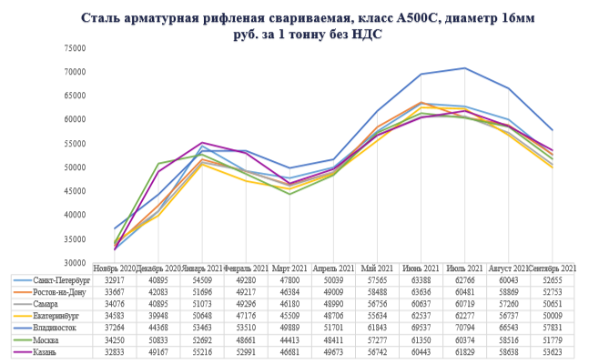
Динамика изменения средних отпускных цен
индикативных материальных ресурсов
в период с ноября 2020 года по сентябрь 2021 года
Средний рост цен на сталь арматурную рифленую класс А500С с ноября 2020 года по сентябрь 2021 года составил - 54,23%.

Slide 134
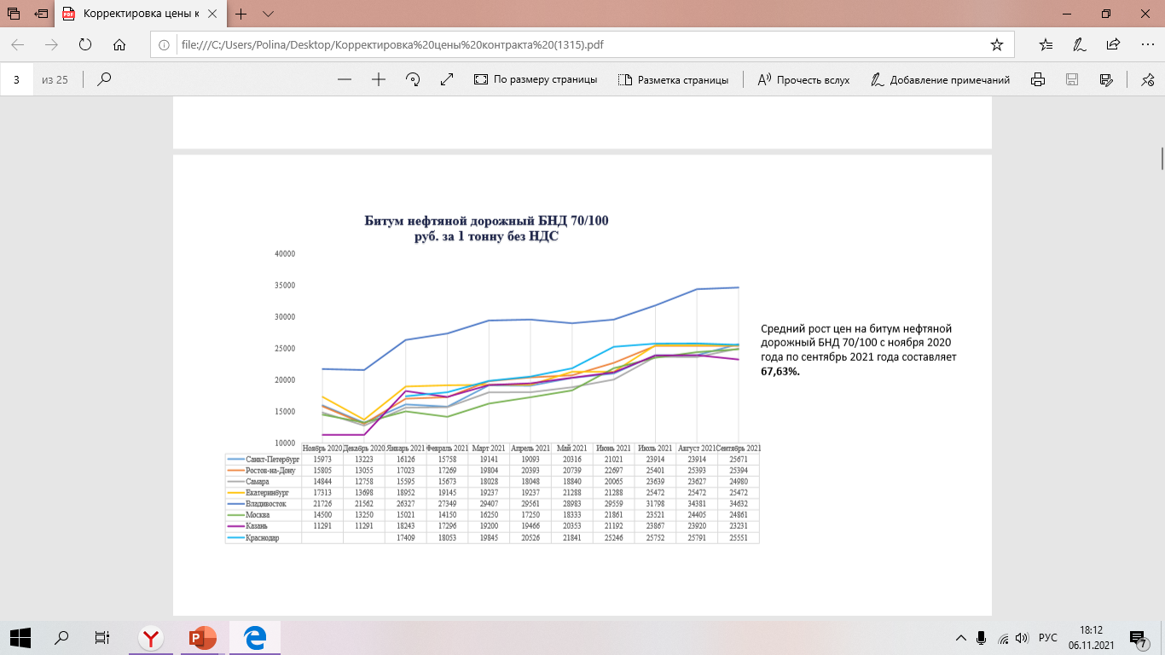
Средний рост цен на битум нефтяной дорожный БНД 70/100 с ноября 2020 года по сентябрь 2021 года составляет 67,63%.

Slide 135
Постановление Правительства от 09.08.2021 № 1315 «О внесении изменений в некоторые акты Правительства РФ
изменение существенных условий контракта
в связи с увеличением цен на строительные ресурсы
п. 8 ч. 1 ст. 95 44-ФЗ
Рост цен на строительные ресурсы
Предпринимательские риски
VS
Обстоятельства непредвиденной силы
!Рекомендовать ВИОГВ субъектов РФ, местным администрациям принять меры, обеспечивающие возможность изменения (увеличения) цены таких контрактов в связи с увеличением цен на строительные ресурсы, подлежащие поставке и (или) использованию при исполнении такого контракта.
более 59 регионов
совокупность условий:
в пределах лимитов (фед.бюдж.), без увелич. срока исполнения и (или) цены контракта более чем на 30 % | объемы работ в ПД, конструктивные, организационно-технологические и другие решения не изменяются | размер изменения цены контракта определяется в порядке, установленном Министерством строительства и ЖКХ РФ (841/пр с изм.), а цены контракта, размер которой составляет или превышает 100 млн. рублей, - по результатам повторной гос. экспертизы ПД (дополнен Порядок провед. гос. эксп. ППРФ № 145) | изменение существенных условий контракта осуществляется путем заключения соглашения на основании предложения поставщика в связи с существенным увеличением цен | контракт заключен до 1 июля 2021 г. и обязательства на дату заключения соглашения об изменении условий контракта не исполнены

Slide 136
Постановление Правительства от 09.08.2021 № 1315 «О внесении изменений в некоторые акты Правительства РФ
изменение существенных условий контракта
в соответствии с пунктом 8 части 1 статьи 95 44-ФЗ
(при возникновении независящих от сторон обстоятельств)
Изменен пункт 1(1) Постановления Правительства Российской Федерации от 19.12.2013 г. № 1186 «Об установлении размера цены контракта, предельного размера цены контракта, при которых или при превышении которых существенные условия контракта могут быть изменены по соглашению сторон на основании решения Правительства РФ, высшего исполнительного органа государственной власти субъекта РФ и местной администрации, в случае если исполнение контракта по независящим от сторон контракта обстоятельствам без изменения его условий невозможно»
БЫЛО | СТАЛО
100 млн. рублей | 100 млн. рублей, за исключением контрактов, заключенных до 1 июля 2021 г., в отношении которых такой предельный размер составляет 1 млн. рублей
Более 65 тысяч контрактов на сумму более чем на 800 млрд. руб. находится на исполнении по 44-ФЗ со сроком реализации менее 1 года, на которые не распространяется действие постановления Правительства № 1315 и Приказа Минстроя России № 500/пр

Slide 137
Постановление Правительства от 09.08.2021 № 1315 «О внесении изменений в некоторые акты Правительства РФ
Пересчет стоимости смет
в связи с увеличением цен на строительные ресурсы
Индексы, покрывающие стоимость строительных материалов (разраб. в каждом регионе) не всегда покрывают рост цен на строительные ресурсы
Контракты, заключенные после 01.07.2021 года не подлежат изменению по утвержденной методике, а должны рассчитываться сразу с учетом текущих цен на строительные ресурсы!
Большое количество несостоявшихся процедур закупок, размещенных после 01.07.2021
Рекомендация: использовать Методику определения сметной стоимости строительства, реконструкции, капитального ремонта, сноса объектов капитального строительства, работ по сохранению объектов культурного наследия (памятников истории и культуры) народов РФ на территории РФ, утвержденную приказом Минстроя России от 04.08.2020 № 421/пр

Slide 138
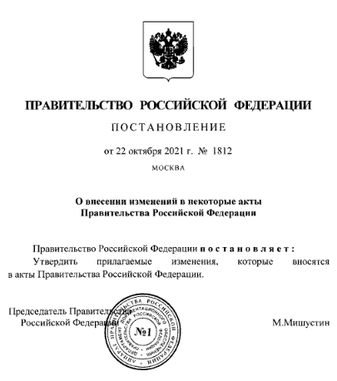
Постановление Правительства РФ
от 22.10.2021 № 1812
Принятое решение Председатель Правительства Михаил Мишустин анонсировал на оперативном совещании с вице-премьерами 1 ноября. Продление меры поддержки позволит поддержать участников рынка и обеспечить реализацию крупных государственных проектов без сбоев и задержек.
Речь идёт о праве подрядчиков по согласованию с заказчиками увеличивать цену госконтрактов в пределах 30%. Такая мера поддержки появилась в августе 2021 года. Решение распространялось на действующие контракты, заключённые до 1 июля текущего года.
Ещё одна новация – расширение перечня заказчиков, контракты которых могут быть пересмотрены в сторону увеличения цены. По сравнению с предыдущей версией документа их число увеличилось почти вдвое.
В абзаце шестом слова «1 июля» заменить словами «1 октября»

Slide 139
Постановление Правительства Российской Федерации от 22 октября 2021 года
№ 1812 «О внесении изменений в некоторые акты Правительства Российской Федерации»:
ДОПОЛНЕН ПЕРЕЧЕНЬ ЗАКАЗЧИКОВ, являющихся стороной контракта, предметом которого является выполнение работ по строительству, реконструкции, капитальному ремонту, сносу объекта капитального строительства, проведению работ по сохранению объектов культурного наследия и который заключен в соответствии с федеральным законом «О контрактной системе в сфере закупок товаров, работ, услуг для обеспечения государственных и муниципальных нужд" для обеспечения федеральных нужд:
40. Министерство обороны Российской обороны Российской Федерации, а также находящиеся в ведении Министерства организации;
41. Министерство внутренних дел Российской Федерации, а также находящиеся в ведении Министерства организации;
42. Министерство Российской Федерации по делам гражданской обороны, чрезвычайным ситуациям и ликвидации последствий стихийных бедствий, а также находящиеся в ведении Министерства организации;
43. Министерство природных ресурсов и экологии Российской Федерации, а также находящиеся в ведении Министерства организации;
44. Министерство иностранных дел Российской Федерации, а также находящиеся в ведении Министерства организации;

Slide 140
Постановление Правительства Российской Федерации от 22 октября 2021 года
№ 1812 «О внесении изменений в некоторые акты Правительства Российской Федерации»:
45. Министерство труда и социальной защиты Российской Федерации, а также находящиеся в ведении Министерства организации;
46. Федеральная служба войск национальной гвардии Российской Федерации, а также находящиеся в ведении Федеральной службы организации;
47. Федеральная служба охраны Российской Федерации, а также находящиеся в ведении Федеральной службы организации;
48. Федеральная служба безопасности Российской Федерации, а также находящиеся в ведении Федеральной службы организации;
49. Федеральная служба судебных приставов;
50. Федеральная антимонопольная служба;
51. Федеральная служба по техническому и экспортному контролю, а также находящиеся в ведении Федеральной службы организации;
52. Федеральная таможенная служба, а также находящиеся в ведении Федеральной службы организации;
53. Служба внешней разведки Российской Федерации;
54. Федеральное агентство по государственным резервам, а также находящиеся в ведении Федерального агентства организации;

Slide 141
Постановление Правительства Российской Федерации от 22 октября 2021 года
№ 1812 «О внесении изменений в некоторые акты Правительства Российской Федерации»:
55. Федеральное агентство лесного хозяйства, а также находящиеся в ведении Федерального агентства организации;
56. Федеральное агентство по недропользованию, а также находящиеся в ведении Федерального агентства организации;
57. Федеральное агентство по техническому регулированию и метрологии, а также находящиеся в ведении Федерального агентства организации;
58. Главное управление специальных программ Президента Российской Федерации, а также находящиеся в ведении указанного управления организации;
59. Органы управления Фонда социального страхования Российской Федерации, а также находящиеся в ведении Фонда социального страхования Российской Федерации федеральные бюджетные учреждения;
60. Органы управления Пенсионного фонда Российской Федерации;
61. ………………………….

Slide 142

Практические вопросы составления и исполнения контракта (договора) строительного подряда.
Новые требование Закона 44-ФЗ к составу условий контракта.
Правила применения типовых контрактов на ПИР и СМР, а также методики составления графика выполнения СМР и графика оплаты выполненных по контракту работ.
Приказ Минстроя России от 05.06.2018 № 336/пр

Slide 143
Порядок заключения электронного контракта (ЭК) с 01.07.2018
ЗАКАЧИК. 5 ДНЕЙ
Направляет ПК победителю
(ч. 2 ст. 83.2)
ПОБЕДИТЕЛЬ. 5 ДНЕЙ
Подписывает ПК + ОИК
ЛИБО
Направляет протокол разногласий (ПР)
(ч. 3, 4 ст. 83.2)
ЗАКАЗЧИК. 3 Р.Д.
Рассматривает ПР
(ч. 5 ст. 83.2)
ПОБЕДИТЕЛЬ. 3 Р.Д.
Подписывает ПК + ОИК
(ч. 6 ст. 83.2)
ЗАКАЗЧИК. 3 Р.Д.
Подписывает ПК
(ч. 7 ст. 83.2)
ст.83.2 §4.1 44-ФЗ
Заказчик размещает в ЕИС и на ЭП
!ДОПУСКАЕТСЯ ТОЛЬКО 1 ПРОТОКОЛ РАЗНОГЛАСИЙ!
Min 10 дней в торгах
Min 7 дней в ЗК, ЗП (ч. 9 ст. 83.2)

Slide 144
Новые термины относительно контракта с 08.01.2020
П.п. 8-8.2 ст. 3 44-ФЗ
8) государственный контракт, муниципальный контракт - договор, заключенный гражданско-правовой договор, предметом которого являются поставка товара, выполнение работы, оказание услуги (в том числе приобретение недвижимого имущества или аренда имущества) и который заключен от имени Российской Федерации, субъекта Российской Федерации (государственный контракт), муниципального образования (муниципальный контракт) государственным или муниципальным заказчиком для обеспечения соответственно государственных нужд, муниципальных нужд;
8.1) контракт - государственный или муниципальный контракт либо гражданско-правовой договор, предметом которого являются поставка товара, выполнение работы, оказание услуги (в том числе приобретение недвижимого имущества или аренда имущества) и который заключен бюджетным учреждением, государственным или муниципальным унитарным предприятием либо иным юридическим лицом в соответствии с частями 1, 21, 4 и 5 статьи 15 настоящего Федерального закона;
8.2) контракт жизненного цикла - контракт, предусматривающий поставку товара или выполнение работы (в том числе при необходимости проектирование объекта капитального строительства, конструирование товара, который должен быть создан в результате выполнения работы), последующие обслуживание, при необходимости эксплуатацию в течение срока службы, ремонт и (или) утилизацию поставленного товара или созданного в результате выполнения работы объекта капитального строительства или товара;

Slide 145
ПОНЯТИЕ
п. 8.4 ст.3 44-ФЗ
Отдельный этап исполнения контракта - часть обязательства поставщика (подрядчика, исполнителя), в отношении которого контрактом установлена обязанность заказчика обеспечить приемку (с оформлением в соответствии с настоящим Федеральным законом документа о приемке) и оплату поставленного товара, выполненной работы, оказанной услуги
Федеральный закон от 02.07.2021 № 360-ФЗ «О внесении изменений в отдельные законодательные акты Российской Федерации»

Slide 146
Письмо Минфина от 15.10.2021 № 24-06-06/86152
Поставка части товара
Выполнение части работы
Оказание части услуги
приемка и оплата
Отдельный этап контракта
При условии, если контрактом установлена обязанность обеспечить приемку и оплату и исполнении части обязательств

Slide 147
Стройка, реконструкция
ч.6,ч.6.1 ст.110.2 44-ФЗ
БЫЛО | СТАЛО с 27.06.2019
Объем выполненных по контракту работ определяется с учетом статьи 743 Гражданского кодекса Российской Федерации. При этом оплата выполненных по контракту работ осуществляется в сроки и в размерах, которые установлены графиком оплаты выполненных по контракту работ с учетом графика выполнения строительно-монтажных работ | 6. Объем, содержание работ по контрактам, предметом которых являются строительство, реконструкция объектов капитального строительства, определяются проектной документацией объектов капитального строительства, а также иной технической документацией, предусмотренной такими контрактами. При этом выполнение работ по таким контрактам осуществляется в соответствии с графиком выполнения строительно-монтажных работ, являющимся обязательным приложением к таким контрактам. 6.1. Оплата выполненных работ осуществляется в пределах цены контрактов, предметом которых являются строительство, реконструкция объектов капитального строительства, в соответствии с их сметой в сроки и в размерах, которые установлены таким контрактом или графиком оплаты выполненных по контракту работ (при наличии) с учетом графика выполнения строительно-монтажных работ и фактически выполненных подрядчиком работ. При этом составление сметы такого контракта осуществляется в пределах цены контракта без использования предусмотренных проектной документацией в соответствии с Градостроительным кодексом Российской Федерации сметных нормативов, сведения о которых включены в федеральный реестр сметных нормативов, и сметных цен строительных ресурсов.

Slide 148
Типовые условия контракта
Документ | Начало действия
Приказ Минстроя России от 14.01.2020 № 9/пр «Об утверждении Типовых условий контрактов на выполнение работ по строительству (реконструкции) объекта капитального строительства и информационной карты типовых условий контракта» | 10.04.2020
Приказ Минстроя России от 14.01.2020 № 10/пр «Об утверждении Типовых условий контрактов на выполнение проектных и (или) изыскательских работ и информационной карты типовых условий контракта» | 01.01.2021
Приказ Минтранса России от 05.02.2019 № 37 «Об утверждении типовых условий контрактов на выполнение работ по строительству (реконструкции), капитальному ремонту, ремонту автомобильных дорог, искусственных дорожных сооружений и информационной карты типовых условий контракта» | 26.08.2019
Типовые условия контрактов содержат обязательные условия, предусмотренные законодательством Российской Федерации о контрактной системе в сфере закупок товаров, работ, услуг для обеспечения государственных и муниципальных нужд.
Менять типовые условия контракта нельзя. Если вы обязаны использовать типовые условия контрактов, то применять нужно те формулировки, которые установлен в них!

Slide 149
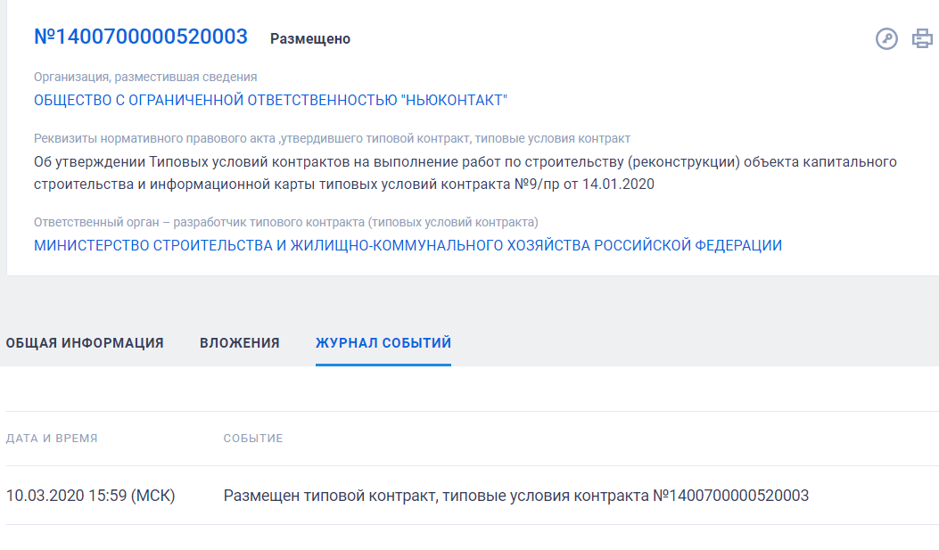
"Об утверждении Типовых условий контрактов на выполнение работ по строительству (реконструкции) объекта капитального строительства и информационной карты типовых условий контракта" (вместе с "Типовыми условиями государственного или муниципального контракта, предметом которого является выполнение работ по строительству (реконструкции) объекта капитального строительства")
Приказ Минстроя России от 14.01.2020 N 9/пр
Типовые условия контрактов применяются, если извещения (приглашения) размещены (направлены) или если контракт с единственным поставщиком заключается по истечении 30 дней после дня их размещения в ЕИС, но не ранее 26.03.2020.
ПРИМЕНЯЕМ С 10.04.2020

Slide 150
Приказ Минстроя России от 14.01.2020 N 9/пр
6. Условия об изменении контракта:
6.1. Изменение существенных условий контракта при его исполнении не допускается, за исключением случаев, предусмотренных Федеральным законом о контрактной системе.
ВНИМАНИЕ!!! Нет необходимости переписывать нормы закона!!!
Наоборот – это может в последующем даже стать проблемой!

Slide 151
Приказ Минстроя России от 14.01.2020 N 9/пр
7. Условия о сроке действия контракта:
7.1. Контракт вступает в силу со дня его заключения сторонами и действует до полного исполнения сторонами своих обязательств по контракту.
ВНИМАНИЕ!!! Нет необходимости указывать конкретную календарную дату!!!
Наоборот – это может в последующем даже стать проблемой!

Slide 152
Приказ Минстроя России от 14.01.2020 N 9/пр
НАЦРЕЖИМ В СТРОЙКЕ????!!!!
8. В случае, если в рамках исполнения контракта, предметом которого является выполнение работ по строительству (реконструкции) объекта капитального строительства, предусматривается поставка товаров, в отношении которых Правительством Российской Федерации в соответствии со статьей 14 Федерального закона о контрактной системе установлены запрет на допуск товаров, происходящих из иностранных государств, и ограничения допуска указанных товаров, такой контракт должен содержать отдельный перечень таких товаров.

Slide 153
Приказ Минстроя России от 14.01.2020 № 10/пр «Об утверждении Типовых условий контрактов на выполнение проектных и (или) изыскательских работ и информационной карты типовых условий контракта»: как применять с 01.01.2021

Slide 154
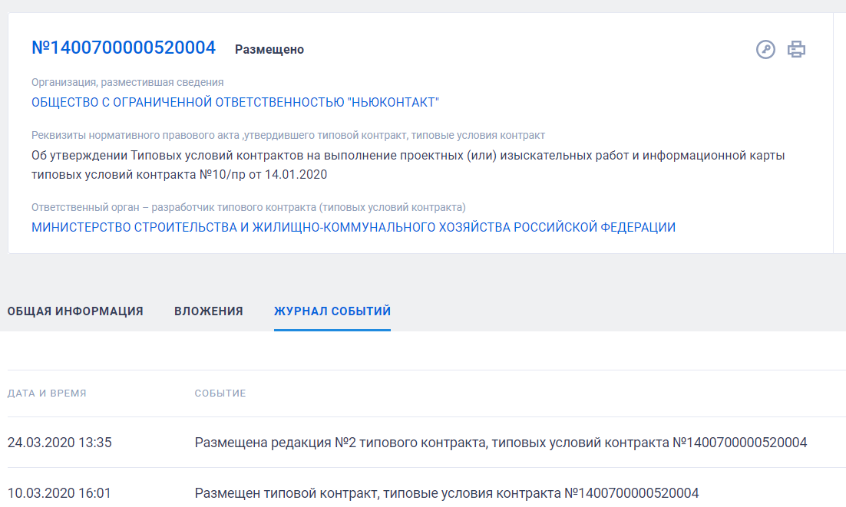
"Об утверждении Типовых условий контрактов на выполнение проектных и (или) изыскательских работ и информационной карты типовых условий контракта
Приказ Минстроя России от 14.01.2020 N 10/пр
Типовые условия контрактов применяются, если извещения (приглашения) размещены (направлены) или если контракт с единственным поставщиком заключается по истечении 30 дней после дня их размещения в ЕИС, но не ранее 01.01.2021.
ПРИМЕНЯЕМ С 01.01.2021

Slide 155
Приказ Минтранса России от 05.02.2019 N 37 с 17.06.2019
"Об утверждении типовых условий контрактов на выполнение работ по строительству (реконструкции), капитальному ремонту, ремонту автомобильных дорог, искусственных дорожных сооружений и информационной карты типовых условий контракта"
!!!ОБРАТИТЬ ВНИМАНИЕ НА ГАРАНТИЙНЫЕ СРОКИ!!!
!!!Размещено 26/07/2019 в ЕИС!!!
!!!Применять с 26/08/2019!!!

Slide 156
Приказ Минтранса России от 05.02.2019 N 37
2. Условия об обязанностях заказчика (всего 11 обязательных)
2.1. Оплачивать результаты выполненных по контракту работ в размерах, установленных контрактом, графиком оплаты выполненных по контракту работ с учетом графика выполнения строительно-монтажных работ (отдельных этапов исполнения контракта) и сроки ___________________________: вариант 1: не более тридцати дней с даты подписания заказчиком документа о приемке, предусмотренного частью 7 статьи 94 Федерального закона о контрактной системе; вариант 2: не более чем в течение пятнадцати рабочих дней с даты подписания заказчиком документа о приемке, предусмотренного частью 7 статьи 94 Федерального закона о контрактной системе (в случае если подрядчиком являются субъекты малого предпринимательства, социально ориентированные некоммерческие организации).
Нет условия о смете контракта – но ст.110.2 и приказ 841/пр при строительстве (реконструкции) применить обязаны
Не забываем про график исполнения контракта:
Ч.12 ст.34 Закона № 44-ФЗ

Slide 157
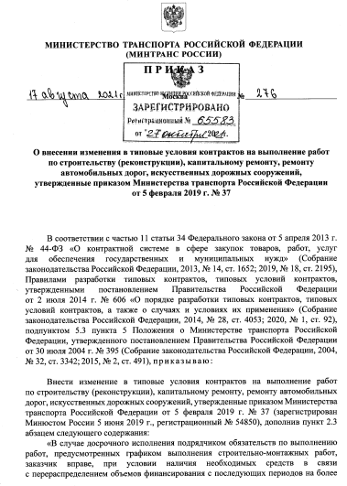
Приказ Министерства транспорта РФ
от 17.08.2021 № 276
«В случае досрочного исполнения подрядчиком обязательств по выполнению работ, предусмотренных графиком выполнения строительно-монтажных работ, заказчик вправе, при условии наличия необходимых средств в связи с перераспределением объемов финансирования с последующих периодов на более ранние периоды, принять предъявленные подрядчиком работы в установленном контрактом порядке, и оплатить выполненные работы в соответствии со сметой контракта или графиком оплаты выполненных по контракту работ (при наличии). Цена контракта, его отдельных этапов исполнения и (или) отдельных видов работ при досрочном выполнении подрядчиком работ по контракту, их приемке и оплате заказчиком, изменению не подлежит.»

Slide 158
Изменение условий
«строительного контракта»

Slide 159
Нормативное регулирование
ч.1 ст. 34 44-ФЗ
контракт заключается на условиях, предусмотренных
извещением об осуществлении закупки или приглашением принять участие в определении поставщика (П,И)
документацией о закупке
заявкой, окончательным предложением УЗ, с которым заключается контракт
Ст.451 ГК РФ – существенное изменение обстоятельств, из которых стороны исходили при заключении договора, является основанием для его изменения
44-ФЗ позволяет изменить существенные условия контракта в исключительных случаях

Slide 160
Нормативное регулирование
статья 95 44-ФЗ
При исполнении контракта изменение существенных условий
не допускается
за исключением случаев, предусмотренных статьей 95 44-ФЗ
снижение цены (без изм. объема, качества работ и иных условий), если это предусмотрено документацией и контрактом (контрактом – ед.ППИ) (пп.«а» п.1 ч.1)
изменение цены не более, чем на 10% (при изменении объема и (или) видов работ) если это предусмотрено документацией и контрактом (контрактом – ед.ППИ) (пп.«в» п.1 ч.1)
изменение любых существенных условий на основании решения органа власти (с учетом цены контракта, срока действия контракта, если исполнение невозможно по независящим обстоятельствам) (пункты 2,3,4 ч.1)+ПП № 1186
изменение любых существенных условий (в том числе цены и (или) сроков и (или) объема работы) при уменьшении лимитов бюджетных обязательств (ГКУ, МКУ) (п.6 п.1 ч.1) + ПП № 1090

Slide 161
Нормативное регулирование
статья 95 44-ФЗ
изменение любых существенных условий, если изменение не приведет к увеличению срока исполнения и (или) цены более чем на 30% (п.8 п.1 ч.1)
! при обстоятельствах влекущих невозможность исполнения контракта
! только по контрактам с ценой более 100 млн.руб. (ПП № 1186)
! только по контрактам со сроком действия более 1 года
однократное изменение срока исполнения, если не исполнен в срок (не более срока, указанного при заключении) (п.9 п.1 ч.1)
! при независящих обстоятельствах влекущих невозможность исполнения
! по вине подрядчика (после оплаты неустоек)

Slide 162
Пролонгация или продление
статья 95 44-ФЗ
Как продлить срок «строительного» контракта?
По нормам ст. 425 ГК договор вступает в силу с момента заключения (подписания) и действует до окончания исполнения обязательств или до конкретной даты, которая прописана в договоре.
срок действия контракта ≠ срок исполнения контракта
≠ срок исполнения обязательств (выполнения работ)
Под сроком исполнения контракта понимается временной период, за который поставщик и заказчик обязаны полностью исполнить свои обязательства
! по 44-ФЗ именно срок исполнения контракта является существенным условием и вносится в реестр контрактов

Slide 163
Пролонгация или продление
статья 95 44-ФЗ
Как продлить срок «строительного» контракта?
по решению органа власти в том числе разрешается продлить срок исполнения контракта (пункты 2,3,4 ч.1)
в связи с уменьшением лимитов в том числе разрешается продлить срок исполнения контракта (п.6 п.1 ч.1)
при возникновении непредвиденных обстоятельств разрешается увеличение срока исполнения контракта не более, чем на 30% (п.8 п.1 ч.1)
при возникновении непредвиденных обстоятельств или не исполнении в срок по вине подрядчика разрешается однократное изменение срока исполнения контракта (п.9 п.1 ч.1)

Slide 164
Пример применения пунктов 8, 9 ч. 1 ст. 95
Объект закупки | Выполнение работ по строительству дороги в соответствии с проектной документацией.
Заказчик | Орган муниципальной власти
Цена контракта | 120 млн. руб.
Срок действия контракта | 9 месяцев
В ходе исполнения контракта у подрядчика возникли независящие от сторон контракта обстоятельства, влекущие невозможность исполнения контракта без внесения изменений в проектную документацию, и требовали изменение цены контракта в сторону увеличения.
Использовать пункт 8 Заказчик не мог, в связи с тем, что срок действия контракта составлял менее 1 года. Заказчик принял решение использовать пункт 9 части 1 статьи 95 44-ФЗ для увеличения срока контракта.
Заключив дополнительное соглашение и увеличив срок исполнения контракта (более 1 года) Заказчик получил возможность использовать пункт 8 и изменить в том числе цену контракта.

Slide 165
Нюансы применения пунктов 8, 9 ч. 1 ст. 95
Заключение дополнительного соглашения по пункту 9 части 1 статьи 95 требует согласования нового срока возврата ОИК, если обеспечение было внесено денежными средствами, а также предоставления новой банковской гарантии ДО ПОДПИСАНИЯ ДС!
Изменение ПСД требует времени? Когда подписывать ДС?
Остается законодательно не урегулированным вопрос момента подписания дополнительного соглашения.
Например, часть заказчиков не используют изменения по пункту 9, мотивируя это формулировкой, указанной в 44-ФЗ «если контракт по независящим от сторон контракта обстоятельствам, влекущим невозможность его исполнения либо по вине подрядчика не исполнен в установленный в контракте срок..»

Slide 166
Письмо Минфина России
от 22.11.2019 г. № 24-03-07/90712
Вместе с тем полагаем необходимым отметить, что согласно подпункту «в» пункту 1 части 1 статьи 95 Закона № 44-ФЗ, изменение существенных условий контракта при его исполнении допускается в случае, если при изменении объема и (или) видов выполняемых работ по контракту, предметом которого является выполнение работ по строительству, реконструкции, капитальному ремонту, сносу объекта капитального строительства, проведение работ по сохранению объектов культурного наследия. При этом допускается изменение с учетом положений бюджетного законодательства Российской Федерации цены контракта не более чем на десять процентов цены контракта.
При принятии решения, предусмотренного п. 8 ч. 1 ст. 95 Закона № 44-ФЗ, вносимые изменения в условия контракта не должны приводить к увеличению более чем на тридцать процентов цены контракта, действующей на момент принятия такого решения.

Slide 167
Нюансы применения пунктов 8, 9 ч. 1 ст. 95
Пункт 8 : «в указанный срок не включается срок получения в соответствии с законодательством о градостроительной деятельности положительного заключения экспертизы проектной документации в случае необходимости внесения в нее изменений»
Случаи, когда существует необходимость проведения повторной экспертизы указаны в части 3.8 статьи 49 Градостроительного кодекса Российской Федерации.
Корректировка ПД может осуществляться по решению застройщика, либо в силу прямого указания закона. Например, в пункте 7 статьи 52 ГрК РФ указано, что вносить изменения нужно, если в ходе реконструкции, строительства или капремонта выявлена необходимость отклонения параметров объекта от исходного проекта.
Кроме того, если корректировка проводится в ходе возведения или реконструкции объекта, на основании заключения экспертов необходимо получить измененное разрешение на строительство.

Slide 168
Нюансы применения пунктов 8, 9 ч. 1 ст. 95
Изменения в ПСД внесены, экспертиза пройдена. Что не учли?
В большинстве случаев при выполнение работ по строительству требуется осуществление строительного контроля.
Ст. 53 ГрК РФ: строительный контроль проводится в процессе строительства, реконструкции, капитального ремонта объектов капитального строительства в целях проверки соответствия выполняемых работ проектной документации.
основной контракт
продление
?
Оплата дополнительных работ?
контракт на строительный контроль
продление
?
контракт на авторский надзор
продление

Slide 169
Замена строительных материалов на эквивалентные при исполнении контракта
Необходимо заменить товары, поставляемые (используемые) при выполнении работ.
Подпункт «в» пункта 1 части 1 статьи 95 предусматривает изменение объема и (или) видов работ при изменении цены не более, чем на 10%
Пункты 2,3,4 части 1 статьи 95 допускают изменение любых существенных условий контракта на основании решения органа власти (в том числе) изменение видов работ (товаров, поставляемых, используемых при выполнении работ)
Часть 7 статьи 95
При исполнении контракта (за исключением случаев установления ограничений, условий допуска в ходе закупки) по согласованию заказчика с поставщиком (П,И) допускается поставка товара, выполнение работы или оказание услуги, качество, технические и функциональные характеристики (потребительские свойства) которых являются улучшенными по сравнению с качеством и соответствующими техническими и функциональными характеристиками, указанными в контракте. В этом случае соответствующие изменения должны быть внесены заказчиком в реестр контрактов, заключенных заказчиком.
Не идет речь о количестве, цене и др.условиях!

Slide 170
Замена строительных материалов на эквивалентные при исполнении контракта
Необходимо заменить товары, поставляемые (используемые) при выполнении работ или указанные в ПСД.
Критерии определения улучшенных технических и функциональных характеристик товаров Законом № 44-ФЗ не установлены
заказчик самостоятельно определяет такие критерии и согласовывает с контрагентом их изменение
Поставляемый при выполнении работ (показатели могли быть установлены в 1 части заявки и содержатся в спецификации к контракту)
Используемый при выполнении работ (показатели в 1 части заявки не устанавливаются! и не указываются в спецификации к контракту)
Товар указанный в ПСД (показатели в 1 части заявки не устанавливаются! и не указываются в спецификации к контракту, в ПСД только наименование и товарные наименования (знаки))

Slide 171
Пример:
замена материалов, фиктивная приемка
Глава городского поселения заключил с подрядной организацией муниципальный контракт на ремонт дороги на сумму более 400 тыс. рублей.
При выполнении работ подрядчик использовал материалы, не предусмотренные контрактами и имеющие меньшую стоимость.
Кроме того, экспертизу качества выполненных работ чиновник не провел.
Подозреваемый, зная о допущенных подрядчиком нарушениях, внес в акт приемки выполненных работ ложные сведения об исполнении условий контракта, что повлекло необоснованную оплату работ организации.
Возбуждено уголовное дело в отношении главы поселения по части 1 статьи 292 УК РФ (служебный подлог).
ПРОКУРАТУРА | http://www.tendery.ru/forum/viewtopic.php?f=521610&t=2043451

Slide 172
Вопросы
Нужно ли менять цену контракта при изменении рыночных цен на материалы?
В настоящее время публичное обсуждение проходит проект Федерального закона, согласно которому планируется расширить перечень случаев, когда можно изменить сущ. условия контрактов сроком не меньше 1 года .
Внести изменения можно, если выполняется несколько условий:
- существенно изменилась стоимость 1 или более позиции ценообразующих ресурсов, что привело к изменению общей стоимости строительства, реконструкции или других работ более чем на 5%;
- контракт нельзя исполнить по независящим от сторон обстоятельствам без изменения условий;
- есть решение правительства, органа власи субъекта РФ или местной администрации.
Корректировка не должна увеличивать срок исполнения контракта и (или) его цену более чем на 30%. Порядок обоснования изменения установит правительство.

Slide 173
Исполнение контракта. Замена
Согласно акту контрольного обмера установлено использование материалов не предусмотренных локальной сметой к муниципальному контракту.
Также подрядчиком принято техническое решение о замене декоративной тротуарной плитки меньшего размера, чем предусмотрено локальной сметой, при этом оплата по контракту произведена по основной смете в полном объеме.
Таким образом, администрацией приняты работы не соответствующие условиям контракта, что повлекло причинение ущерба бюджету на сумму 22 046 рублей.
По результатам проверки в отношении главы поселения вынесено постановление о возбуждении дела об административной правонарушении по ч.10 ст.7.32 КоАП РФ (изменение условий контракта, 20 тыс. руб.), внесено представление.
Приняты меры к возврату в бюджет излишне уплаченных подрядчику денежных средств.
ПРОКУРАТУРА | http://www.tendery.ru/forum/viewtopic.php?f=521610&t=2044880

Slide 174
Срочная закупка
Летом 2020 года пешеходная дорожка Покровского парка в г. Владивостоке начала разрушаться.
В ноябре 2020 года управлением дорог и благоустройства администрации г. Владивостока признан аварийным участок дорожной инфраструктуры — пешеходная дорожка.
В этой связи между управлением и юридическим лицом как с единственным поставщиком заключен муниципальный контракт на выполнение работ по ремонту покрытия брусчатки пешеходной дорожки стоимостью более 5 млн рублей.
http://www.tendery.ru/forum/viewtopic.php?f=521610&t=2052700

Slide 175
В чем допущена ошибка заказчиком?
Тротуар разрушался постепенно, о необходимости выполнения работ по аварийному ремонту должностным лицам администрации г. Владивостока было известно еще в июне 2020 года.
Отсутствовали факторы внезапности и непреодолимости возникшей ситуации, как того требует законодательство для заключения контракта с единственным поставщиком.
Заместитель начальника управления привлечен к административной ответственности в виде штрафа в размере 30 тыс. рублей (ч. 2 ст. 7.29 КоАП).
МБУ «Стройзаказчик» заключило с ООО «Регионстрой» 3 контракта на ремонт общественных пространств в рамках муниципальной программы.
ООО «Регионстрой» в составе второй части заявки на участие в закупке, направило копии договора подряда, проектно-сметный расчет к нему, справку о стоимости выполненных работ и затрат, а также соответствующий акт приемки.
Прокуратурой установлено, что по представленному контракту благоустройство территории парка имени Горького осуществлялось другой организацией.
Более того, ООО «Регионстрой» было создано лишь накануне 2020 года.
http://www.tendery.ru/forum/viewtopic.php?f=521610&t=2052700

Slide 176
Какие могут быть последствия
для уже исполненного
подрядчиком контракта?
Прокуратура направила иски о признании 3 контрактов недействительными.
Применены обеспечительные меры в виде запрета муниципальному бюджетному учреждению перечислять денежные средства указанной фирме.
Уголовные дела по части 5 статьи 327 УК РФ (использование заведомо подложного документа), предусматривающей наказание в виде исправительных работ на срок до 2 лет либо ареста на срок до 6 месяцев.

Slide 177
РЕФОРМА СТРОИТЕЛЬНЫХ ЗАКУПОК: опыт, квалификация, результат
Дорошенко Татьяна Геннадьевна
к.э.н. директор , ЦПО БГУ
E-mail: mail@cpo.irk.ru
Тел.: 8 (3952) 52-26-28, 403-307
Сайт: cpo.irk.ru

Slide 178


Slide 179


Slide 180


